Slide 1

C++ Concurrency In Action
(Chapter 4. Synchronizing concurrent operations)
Notes:
Summary by nErumin(@Github)

Slide 2

Item 1. 개요
때로는, 스레드 간 자료를 공유하는 것 이상의 기능이 필요할 때가 있다.
즉, 별개의 스레드에서 일어나는 연산의 동기화가 필요할 때가 있다.
예를 들면, 스레드는 작업을 완료하기 전에 다른 스레드가 작업을 완료하는 것을 기다려야 할 수도 있다.
스레드가 특정 이벤트를 기다리거나, 특정 조건이 ‘True’가 되기를 대기하는 것은 흔한 일이다!
스레드 간 연산의 동기화는 매우 흔한 상황이므로, C++ 표준에서도 이를 위해 다양한 기능을 제공한다.
Notes:
연산의 동기화를 위해서 주기적으로 ‘작업 완료’ 플래그를 검사하거나, 공유 자료에 비슷한 무언가를 저장하는 방법도 있지만, 이상적인 방법은 아니다.
C++ 표준에서는 해당 기능을 지원하기 위해 condition_variable, future를 제공한다.

Slide 3
Item 2. 이벤트/조건 대기
야간 기차를 탑승한다고 가정해보자.
올바른 목적지에서 내리기 위해서 할 수 있는 방법을 떠올려보자.
밤을 샌다면, 목적지를 지나치지는 않겠지만 도착한 순간에 매우 피곤할 것이다.
열차가 언제 도착할지 본 후에, 알람을 맞추고 잠을 취하는 방법이 있다.
더 확실한 방법으로, 열차가 도착했을 때 깨워줄 사람을 구하고 잠을 취하는 방법이 있다.
Notes:
알람을 맞추는 방법은, 열차가 지연되었을 경우 너무 일찍 일어날 가능성이 있으며, 알람 시계의 배터리가 다 될 경우 너무 오랫동안 잠으로써 목적지를 놓칠 가능성도 있다.

Slide 4
Item 2. 이벤트/조건 대기
하나의 스레드가 다른 스레드가 작업을 완료하기를 기다려야 할 때, 어떤 방법을 사용할 수 있을까?
공유 자료에 플래그를 지속적으로 검사하고, 다른 스레드가 작업을 끝냈을 때 플래그를 설정하는 방법이 있다.
지속적으로 플래그를 검사하되, 스레드를 잠시 동안 정지시키는 방법이 있다.
작업 완료 이벤트 자체를 대기하고 있는 방법이 있다.

Slide 5
Item 2. 이벤트/조건 대기
Option 1 - 공유 자료에 플래그를 지속적으로 검사한다.
이것은 여러 관점에서 낭비가 심한 방법이다!
스레드가 플래그를 반복적으로 점검함으로써, 귀중한 처리 시간(Processing time)을 소비하게 된다.
mutex가 대기 중인 스레드에 의해 획득되어 있다면, 다른 스레드가 mutex를 획득할 수 없다.
대기 중인 스레드에 대한 작업들은 작업을 완료하려 하는 스레드가 사용할 수 있는 자원을 제한한다.
심지어는, 작업을 완료했을 때 플래그를 설정하는 작업조차 대기 스레드가 방해할 수 있다!
즉, 대기 스레드는 다른 스레드가 사용할 수 있는 자원을 소비함으로써, 더 오래 대기하게끔 스스로 초래하게 된다.
Notes:
이 상황은 밤을 새기 위해서 열차 기관사에게 계속해서 말을 거는 상황과 비슷하다. 이런 상황이면, 기관사는 지속적으로 주의가 산만해지기 때문에 열차를 더 천천히 운행해야 할 것이고, 목적지까지 가는 데 더 많은 시간이 소요될 것이다.

Slide 6
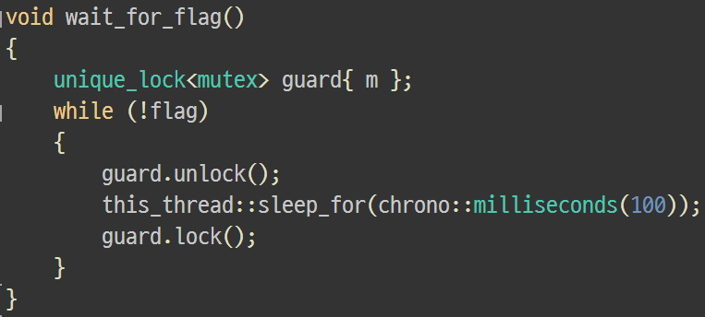
Item 2. 이벤트/조건 대기
Option 2 - 지속적으로 플래그를 검사하되, 스레드를 잠시 동안 정지시킨다.
함수는 스레드를 재우기 전에 mutex 잠금을 해제하며, 스레드가 깨우고 나면 다시 mutex를 잠근다.
즉, 다른 스레드가 mutex를 획득하거나, 플래그를 설정하는 등의 기회가 생긴다.

Slide 7
Item 2. 이벤트/조건 대기
Option 2 - 지속적으로 플래그를 검사하되, 스레드를 잠시 동안 정지시킨다.
전에 비해, 대기 스레드가 자는 동안에는 더 이상 처리 시간을 낭비하지 않는다.
문제는, 스레드를 재우는 시간을 알맞게 설정하는 것이 매우 어렵다!
시간을 너무 짧게 설정하면 스레드가 여전히 처리 시간을 낭비하게 된다.
시간을 너무 길게 설정하면 작업이 완료되었을 때조차 스레드가 자고 있으므로, 필요 없는 지연이 발생할 수 있다.
Notes:
너무 오래 재우는 것이 프로그램 연산에 직접적으로 영향을 주는 경우는 드물지만, 빠르게 진행되는 게임에서의 프레임 드랍 같은 현상이 일어날 수 있다.

Slide 8
Item 2. 이벤트/조건 대기
Option 3 - 이벤트 자체를 대기한다.
이 방법을 사용하면, C++ 표준에서 제공하는 기능들을 사용할 수 있다.
다른 스레드가 작동시키는 이벤트를 대기하는 가장 기본적인 메커니즘에는 조건 변수가 있다.
개념적으로, 조건 변수는 특정 이벤트/다른 조건과 연관되어 있다.
하나 이상의 스레드는 조건 변수의 조건이 충족되는 것을 대기할 수 있다.
어떤 스레드가 조건이 충족되었음을 알았을 때, 조건 변수는 대기 중인 스레드에게 조건이 충족되었음을 통지한다.
통지를 받은 대기 스레드는 정지 상태에서 풀려나, 자신의 작업을 계속 진행할 수 있게 된다.

Slide 9
Item 3. 조건 변수
C++ 표준에서는 하나가 아닌, 두 개의 조건 변수 구현을 제공하고 있다.
std::condition_variable과 std::condition_variable_any가 그것이다.
두 클래스 모두, 적합한 연산 동기화를 지원하기 위해서는 반드시 mutex와 함께 쓰여야 한다.
두 클래스에는 어떤 차이가 있는 것일까?
condition_variable은 반드시 std::mutex와 함께 쓰여야 한다.
condition_variable_any는 mutex 구현체에 대한 조건을 만족하는 것이면 모두 같이 쓰일 수 있다.
any 버전이 더 일반적이기 때문에, 크기나 성능, 운영체제의 자원 측면에서 더 많은 비용이 필요할 수 있다.
Notes:
두 클래스 모두 condition_variable 헤더에 정의되어 있다.
mutex 구현체(mutex-like)의 최소 조건에는 lock/unlock/try_lock 멤버 함수가 있다.
따라서, 추가적인 유연함이 필요하지 않을 경우에는 any 버전이 아닌 것을 사용하는 것이 좋다.

Slide 10
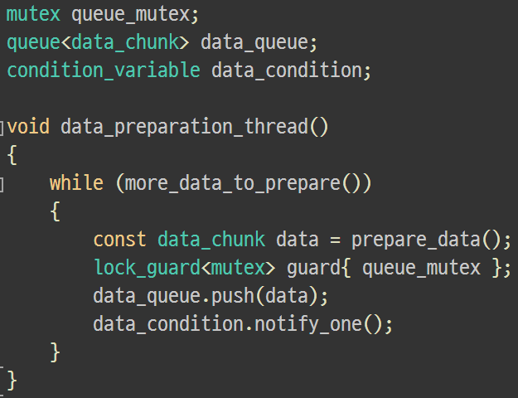
Item 3. 조건 변수
condition_variable을 직접 사용해보자!
큐에 자료가 준비되면, 조건 변수의 notify_one 멤버 함수로 (존재할 경우) 대기 중인 스레드에게 통지한다.
Notes:
두 스레드 사이에서 큐를 공유 자료로 삼는다고 가정하며, 자료가 준비되면 준비 스레드는 큐에 대해 lock_guard를 통해 잠금을 획득하고 큐에 자료를 넣는다.

Slide 11
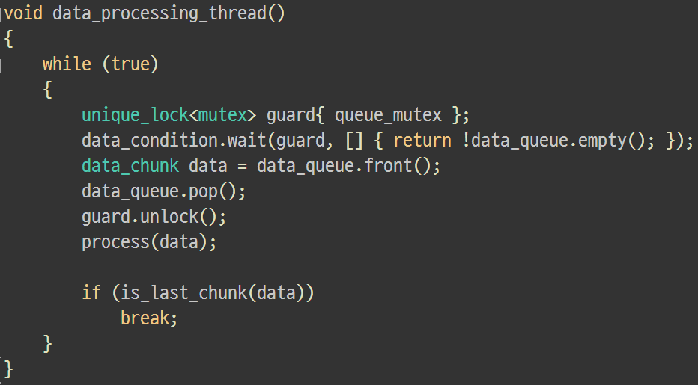
Item 3. 조건 변수
condition_variable을 직접 사용해보자!
처리 스레드에서는 mutex를 잠그고, 조건 변수의 wait 멤버 함수를 호출한다.

Slide 12
Item 3. 조건 변수
처리 스레드의 코드를 좀 더 자세히 분석해보자.
조건 변수의 wait 멤버 함수에 잠금 객체와 대기할 조건을 명시하고 있는 함수자를 넘기고 있다.
wait 함수는 조건 만족 여부 검사를 위해 주어진 함수자를 호출하며, 조건이 만족되면 반환된다.
조건이 만족되지 않으면, wait 함수는 mutex의 잠금을 해제하고, 스레드를 차단/대기 상태에 놓는다.
자료 준비 스레드에서 통지가 오면, 스레드는 다시 활동 상태에 놓이고 mutex를 얻어 조건을 다시 검사한다.
통지 후 조건이 충족되었으면, 계속해서 mutex를 가진 상태로 wait 함수로부터 제어가 반환된다.
Notes:
함수자가 true를 반환할 때, 조건이 충족되었다고 간주한다.
통지를 받기 위해서는, 통지를 보내는 쪽에서 반드시 동일 조건 변수에 대해 notify류의 함수를 호출해야 한다.
통지를 받고도 조건이 충족되지 않으면, 스레드는 mutex의 잠금을 다시 해제하고 다시 대기 상태에 놓이게 된다. 이것은 처리 스레드에서 unique_lock을 사용한 이유인데, 대기하는 스레드가 반드시 대기 중에는 mutex 잠금을 해제해야 하며 나중에 다시 잠금을 획득해야 하기 때문이다. (lock_guard는 이런 류의 유연하믈 제공하지 않는다.) (이 코드에서, unique_lock을 통해 process 호출 전에 mutex 잠금을 해제하고 있음에 주목해야 한다. 이렇게 함으로써, 필요 이상으로 mutex를 가지고 있는 것을 피할 수 있다.)
스레드가 대기 상태임에도 mutex가 해제되지 않으면, 자료 준비 스레드에서는 mutex를 획득할 수 없기 때문에 절대로 처리 스레드의 조건이 충족되지 않는다. (어떻게 보면, 두 스레드 사이에서 교착이 생긴 것으로 볼 수도 있다.)

Slide 13
Item 3. 조건 변수
wait 함수 호출 동안에는, 조건 변수가 제공된 함수자를 통해 여러 번 조건을 검사할 수 있다.
이 때, 중요한 것은 조건 충족 여부를 검사할 때는 항상 mutex가 잠긴 상태에서 검사하게 된다.
검사 도중 조건이 만족되는 순간, wait 함수는 제어를 즉시 반환한다.
다른 스레드에서 통지가 없었음에도, mutex를 얻어서 조건을 검사하는 경우도 발생할 수 있다!
즉, 다시 조건을 검사하는 것이 조건 변수의 통지에 대한 직접적인 반응으로써 수행하는 것이 아닐 수도 있다.
이러한 현상을 거짓된 기상(Spurious wake)이라고 한다.
정의 상 거짓된 기상이 발생하는 횟수/빈도는 비결정적이다.
Notes:
즉, 조건에 부수 효과(Side-effect)가 있는 함수자를 제공하는 것은 가급적 피해야 한다. 만일 제공했을 경우, 반드시 함수자가 여러 번 호출되어 부수 효과가 예상보다 많은 횟수 만큼 일어날 수 있음을 인식하고 있어야 한다.

Slide 14
Item 3. 조건 변수
앞의 예제처럼 특정 자료 구조를 사용해서 자료를 전달하는 경우는 매우 일반적인 상황이다.
해당 코드는 동기화를 큐 자체에만 제한해서, 많은 동기화 문제와 경합 문제의 가능성을 줄이고 있다.
그렇다면, 한 단계 더 나아가서 해당 코드에서 쓰인 방식에서 착안하여 범용 스레드 안전 큐를 만들어보자.
우선, 범용 큐를 설계하기 위해서 큐에 요구되는 연산들에 어떤 것들이 있는지 생각해보자.
이제, 각 연산을 자료 구조의 인터페이스로 변환해보자.
이 때, 인터페이스에 내재된 경합이 존재하지 않도록 항상 조심해야 한다!

Slide 15
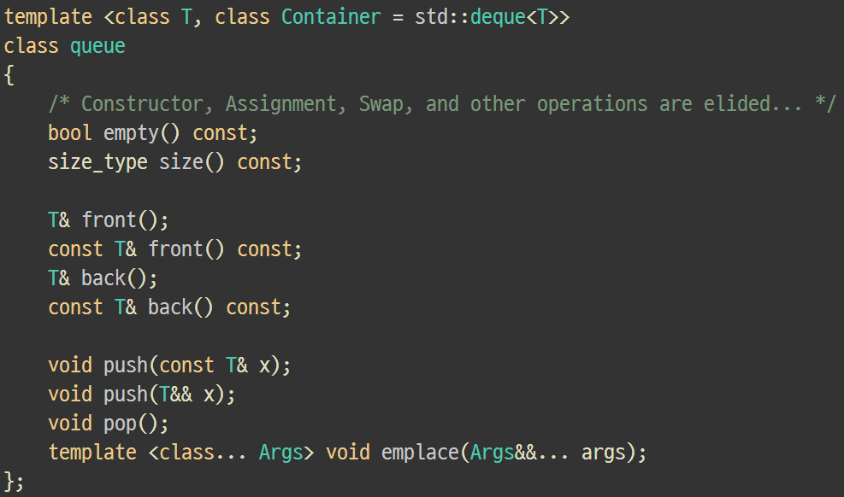
Item 3. 조건 변수
참고를 위해서, STL에 존재하는 큐의 인터페이스를 살펴보자.
Notes:
STL 큐의 인터페이스를 통해 큐의 인터페이스를 그룹으로 분류해보면, 전체 큐의 상태를 질의하는 함수(empty/size), 큐의 요소를 질의하는 함수(front/back), 큐를 수정하는 함수(push/pop/emplace)로 나눌 수 있다.

Slide 16
Item 3. 조건 변수
인터페이스와 관련되어 고려해볼 수 있는 사항에는 어떤 것들이 있을까?
인터페이스 내장 경합을 피하기 위해서, pop/front 함수를 하나의 연산으로 묶자.
스레드 간 자료 전달을 위해 큐를 사용할 때, 수신 스레드가 자료를 대기할 수 있도록 하는 연산을 추가해보자.
즉, pop 계열 함수로 try_pop/wait_and_pop 함수를 지원한다.
try_pop 함수는 큐에서 원소 추출을 시도하지만, 제어가 즉시 반환된다. (반환 값은 추출 성공 여부)
wait_and_pop 함수는 추출할 원소가 생길 때까지 스레드를 대기 상태에 놓는다.
pop 계열 함수는 참조자를 인자로 받는 함수/포인터를 반환하는 함수 버전을 제공한다.

Slide 17
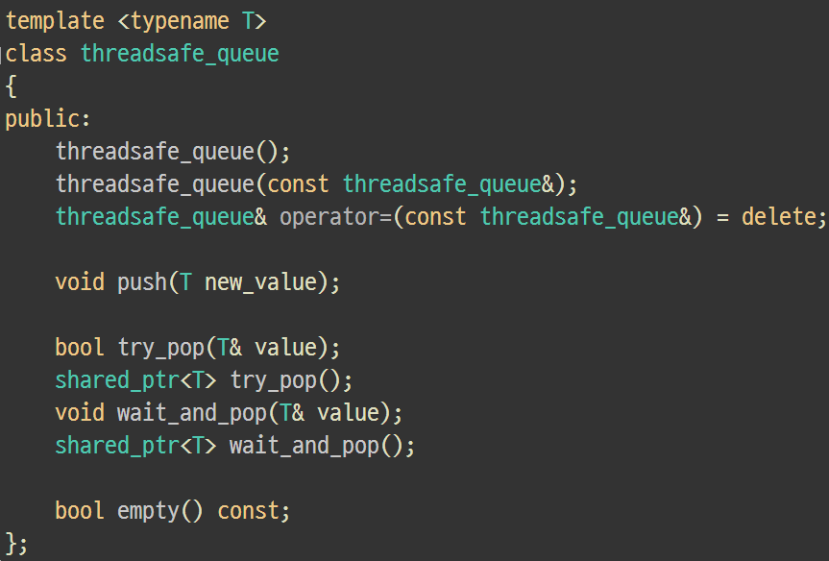
Item 3. 조건 변수
범용 스레드 안전 큐의 인터페이스를 작성해보자!
Notes:
참조자를 받는 wait_and_pop은 굳이 반환 값이 필요하지 않음에 주목하자. (try_pop과 달리, 언젠가는 반드시 요소 추출이 성공하기 때문이다.)
shared_ptr을 반환하는 try_pop 함수는 원소가 존재하지 않을 때 nullptr이 담긴 포인터를 반환하게 된다.

Slide 18
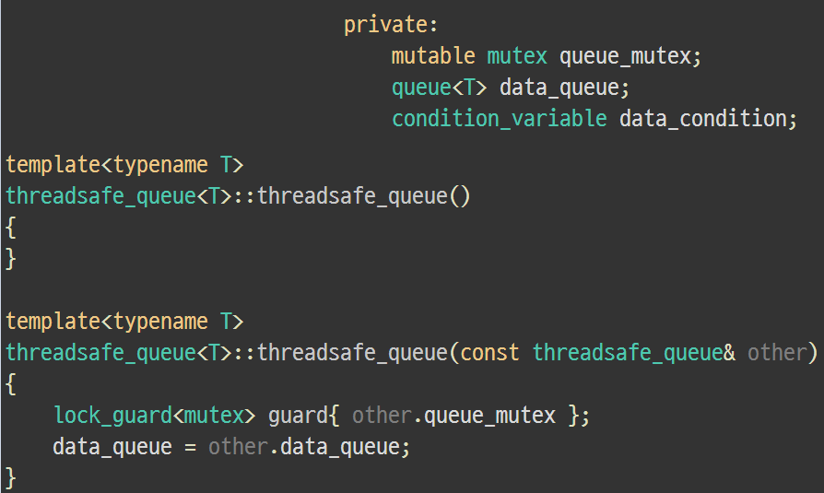
Item 3. 조건 변수
Step 1. 자료 멤버와 생성자를 정의하자.

Slide 19
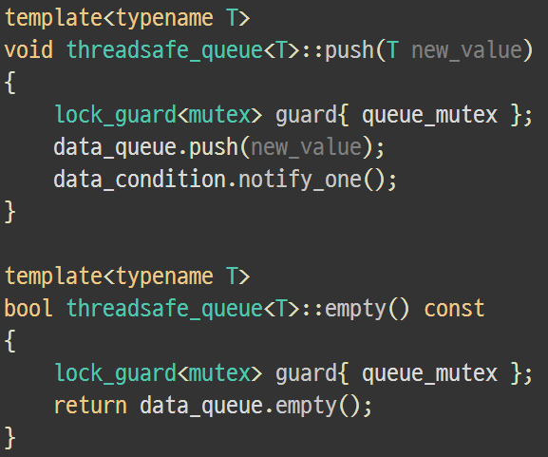
Item 3. 조건 변수
Step 2. push/empty 멤버 함수를 정의하자.
Notes:
empty 함수와 복사 생성자의 other 매개변수에서 볼 수 있듯이, 각각 const 멤버 함수/const 참조자로 명시되었음에도 mutex 잠금은 필요하기 때문에 반드시 mutex는 mutable로 선언되어야 한다.
(mutex 잠금이 필요한 이유는 다른 스레드가 큐 수정 함수를 호출했을 수도 있고, 복사 생성자에서 const 참조자로 명시되었지만 다른 스레드는 이미 const가 아닌 참조자를 가지고 있을 수 있기 때문이다.)

Slide 20
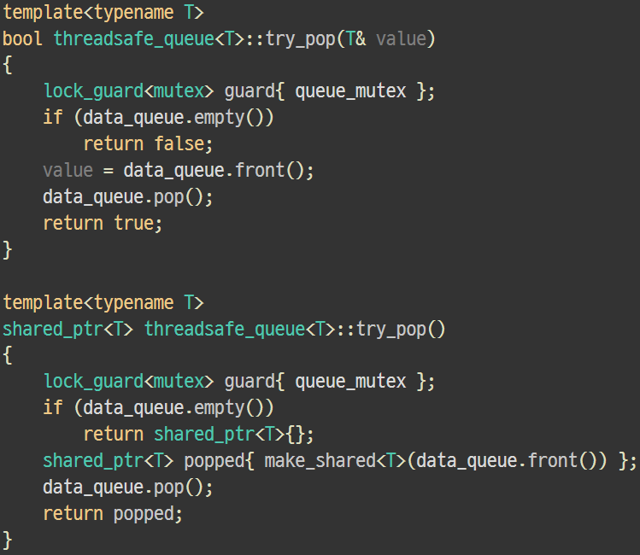
Item 3. 조건 변수
Step 3. try_pop 멤버 함수를 정의하자.

Slide 21
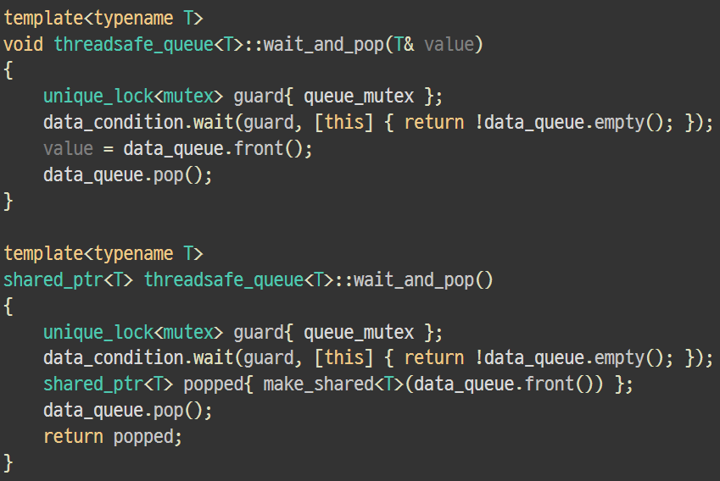
Item 3. 조건 변수
Step 4. wait_and_pop 멤버 함수를 정의하자.
Notes:
unique_lock을 사용한 것에 주의하자.

Slide 22
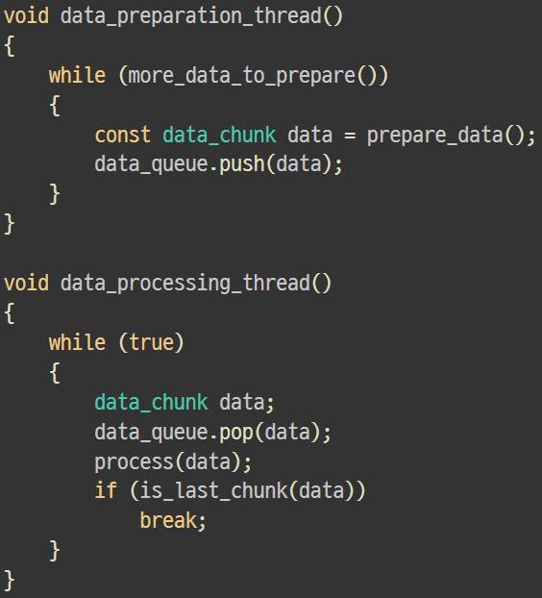
Item 3. 조건 변수
스레드 안전 큐를 통해, 앞에서 구현한 자료 준비/자료 처리 스레드 예제를 다시 구현해볼 수 있다.
Notes:
mutex와 조건 변수가 큐에 내장되어 있으므로, 별도로 mutex나 조건 변수를 정의할 필요가 없고, 별도의 외부적 동기화도 필요하지 않다.

Slide 23
Item 3. 조건 변수
조건 변수는 같은 이벤트에 대기 중인 스레드가 하나 이상일 때 매우 유용하다.
단순히 분업을 위해 스레드가 사용 중이어서, 통지에 하나의 스레드만 반응하면 되는 상황을 생각해보자.
notify_one 함수의 호출은 하나의 스레드가 조건을 다시 검사해서 wait 함수를 벗어날 수 있게 한다.
단, notify_one의 호출로 인해 어떤 스레드가 통지를 받을지는 알 수 없다.
여러 스레드가 하나의 이벤트에 대기 중일 때, 모든 스레드의 반응이 필요하다면 어떻게 해야 할까?
이 때는, 조건 변수의 notify_all 멤버 함수를 사용할 수 있다.
notify_all 함수는 같은 변수에 대해 wait 함수를 실행하고 있는 모든 스레드에 대해 조건을 점검하도록 한다.
Notes:
notify_one은 통지를 보내되 어떤 스레드가 통지를 받을 지는 보장을 전혀 하지 않는다. (심지어, 모든 처리 스레드가 자료를 처리 중이어서 통지를 받을 스레드가 없어도 통지를 보낸다.)
notify_all이 필요한 상황으로는, 처리 스레드들이 공유된 데이터가 초기화되기를 기다리는 상황이나, 주기적으로 다시 초기화를 수행하는 경우 같은 공유 자료에 대한 갱신을 기다리는 상황이 있다.
(물론, 전자처럼 초기화를 대기하는 경우네는 once_flag/call_once 조합이 훨씬 좋다.)

Slide 24
Item 3. 조건 변수
대기 스레드가 이벤트에 대해 딱 한 번 대기하는 경우에는, 조건 변수가 최적의 방법은 아닐 수 있다.
즉, 조건이 한 번 충족되고 나면 더 이상 해당 조건 변수에 대기하는 경우가 없을 때를 말한다.
특히나, 대기 중인 조건이 특정한 부분 자료의 준비일 경우가 이에 해당된다.
C++에서는 이러한 경우를 위해 또 다른 동기화 메커니즘을 제공한다.

Slide 25
Item 4. 미래(Future)
비행기를 타야 하는 상황이라고 가정해보자.
공항에 도착하고, 모든 체크인 과정을 마쳐도 이륙이 준비되었다는 알림을 기다려야만 한다.
기다리는 시간을 보내기 위해 여러 행동을 할 수 있지만, 근본적으로는 단지 비행기에 오를 시간을 기다리게 된다.
비행기 이륙은 오직 한 번 발생하며, 다음에 비행기를 탈 때는 다시 그 때 해당되는 비행 시간을 기다리게 된다.
C++ 표준 라이브러리는 이런 종류의, 한 번만 발생하는 이벤트에 맞는 동기화 수단을 제공한다.
이를 미래(Future)라고 한다.

Slide 26
Item 4. 미래(Future)
스레드가 단발성 이벤트에 대기할 필요가 있다고 해보자.
해당 스레드는 대기하는 이벤트를 나타내는 미래 변수를 얻어서, 미래 변수에 대기한다.
스레드는 점검이 일어나는 사이에 다른 작업을 수행하면서, 주기적으로 이벤트가 발생했는 지 확인하기 위해, 짧은 시간동안 미래 변수에 대기하는 것도 가능하다.
대신, 스레드가 필요한 이벤트가 발생하기 전에 진행이 가능한 곳까지는 진행한 후에, 미래 변수가 준비될 때까지 마냥 기다리는 것도 가능하다.
미래 변수는 변수/이벤트와 관련된 자료를 가지고 있을 수도 있고, 그렇지 않을 수도 있다.
이벤트가 발생하고 미래 변수가 준비되면, 미래 변수는 절대로 재설정(reset)할 수 없다.
Notes:
이벤트가 발생하는 것을 확인하는 것을 앞의 비행기 예제에 비유하면, 출발 안내 전광판을 점검하는 것과 같으며, 그 사이에 다른 작업을 할 수 있다는 것은 공항 카페에서 식사를 하는 등의 행동과 같다.

Slide 27
Item 4. 미래(Future)
C++ 표준 라이브러리에는 두 가지의 미래 변수가 존재한다.
C++의 미래 변수는 독점 미래(unique future)와 공유 미래(shared future)로 나뉜다.
독점 미래/공유 미래는 각각 std::future/std::shared_future로 구현되어 있다.
std::shared_future는 여러 객체가 같은 이벤트를 참조할 수 있다.
이 경우, 같은 이벤트를 참조하는 객체들은 동시에 준비 상태로 변할 수 있으며, 모두가 관련 자료에 접근 가능하다.
반면, std::future의 객체는 관련된 이벤트를 참조하는, 오직 단 하나의 객체이다.
Notes:
두 future 템플릿 모두 future 헤더에 정의되어 있다. 또한, 두 future는 각각 unique_ptr/shared_ptr을 본따서 만들어졌다.

Slide 28
Item 4. 미래(Future)
미래 변수에 연관된 데이터는 future/shared_future가 된 템플릿인 이유이기도 하다.
템플릿 매개변수는 관련된 데이터의 타입이 된다.
관련된 데이터가 없다면, void 타입에 특수화되어 있는 템플릿을 사용한다.
비록 미래 변수가 스레드 간 소통을 위해 쓰이지만, 객체 자체에는 아무런 동기화 수단도 없다.
다수 스레드가 하나의 미래 객체에 접근할 경우, 반드시 mutex나 다른 동기화 수단으로 객체를 보호해야 한다.
물론, 추가적인 동기화 없이 다수의 스레드가 같은 비동기 결과물을 참조하고 있을 때, 각자 shared_future 복사본을 가지고 이에 접근하는 방법도 있다.
Notes:
관련 데이터 때문에 템플릿이 된 가장 유사한 사례로, unique_ptr/shared_ptr을 생각해보자.
관련 데이터가 없을 경우에는, future<void>/shared_future<void> 특수화를 사용한다.

Slide 29
Item 4. 미래(Future)
가장 기초적 단발성 이벤트는 배경(background)에서 동작하는 연산의 결과를 받아오는 것이다.
std::thread 자체는 작업에서 값을 받아오는 수단을 제공하지 않는다.
이럴 때, 작업으로부터 값을 받기 위해 미래 변수를 사용할 수 있다.
오래 걸리지만, 결국에는 유용한 결과를 내는 작업을 가지고 있으나, 현재는 필요가 없다고 해보자.
연산을 수행하기 위해 새로운 스레드를 시작해볼까?
Notes:
새로운 스레드를 시작하면, thread 클래스가 결과를 다른 스레드로 전달하는 직접적인 메커니즘을 제공하지 않으므로, 따로 이것에 대해 신경을 써줘야 한다.
이럴 때는, std::async 함수 템플릿을 사용할 수 있다. (async 함수 템플릿 역시 future 헤더에 있다.)

Slide 30
Item 4. 미래(Future)
std::async 함수를 통해, 결과가 바로 필요하지 않은 비동기 작업을 시작할 수 있다.
해당 함수 템플릿은 결과를 기다릴 수 있는 thread 객체를 돌려주지 않는다.
대신, 해당 함수 템플릿은 결국 함수의 결과 값을 가지고 있을 미래 객체를 돌려준다.
결과 값이 필요할 경우, 미래 객체에 대해 get 멤버 함수를 호출한다.
get 멤버 함수 호출 후에는, 미래 객체가 준비 상태가 되고 값을 반환할 때까지 스레드가 차단된다.

Slide 31
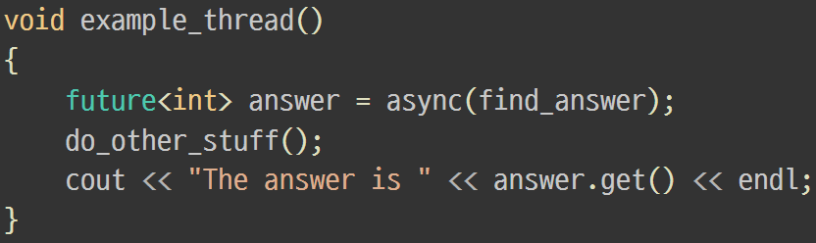
Item 4. 미래(Future)
async/future를 직접 사용해보자!

Slide 32
Item 4. 미래(Future)
async 함수는 thread 생성자처럼, 별도 인자를 통해 함수에 추가적인 인자 전달이 가능하다.
첫 인자가 멤버 함수의 포인터라면, 다음 인자로는 멤버 함수를 적용할 객체를 제공해야 한다.
이 때, 객체는 객체 자체/포인터/참조자 형태로 제공할 수 있다.
나머지 인자들은 멤버 함수의 인자로 전달된다.
첫 인자가 멤버 함수가 아니라면, 두 번째 인자부터 함수자의 인자로 전달된다.
async 함수에 전달되는 인자가 우변 값이라면, 함수 내에서 인자가 복사될 때 이동이 이루어진다.
이것 때문에, 오직 이동만 가능한 타입도 함수자/인자로써 사용될 수 있다.
Notes:
참조자 형태로 제공하고자 할 경우에는 반드시 ref 함수로 감싸야 한다.

Slide 33
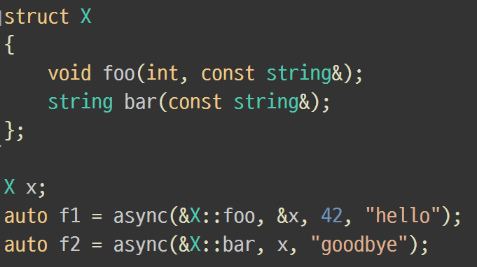
Item 4. 미래(Future)
다음 코드에 대해 생각해보자.
내부에서, 주어진 함수자를 호출할 때 어떤 형태로 호출하게 될까?
Notes:
f1 변수에서는 p->foo의 형태로 호출하게 되며 (p는 x의 주소 값), f2 변수에서는 tx.bar의 형태로 호출하게 된다. (tx는 복사된 x 값이다.)

Slide 34
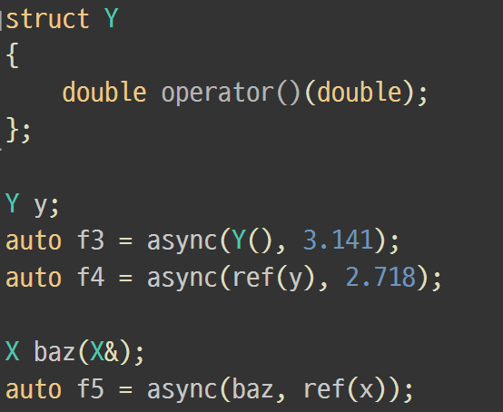
Item 4. 미래(Future)
다음 코드에 대해 생각해보자.
내부에서, 주어진 함수자를 호출할 때 어떤 형태로 호출하게 될까?
Notes:
f3 변수에서는 y(3.141)의 형태로 호출하게 되며, f4 변수에서는 ry(2.718)의 형태로 호출된다. (ry는 y 변수에 대한 참조자이다.)
f5 변수에서도, baz(rx) 형태로 호출된다. (rx는 x의 참조자이다.) ref 함수로 감싸지 않으면, baz 함수는 복사된 x 변수 값을 인자로 가지게 된다.

Slide 35
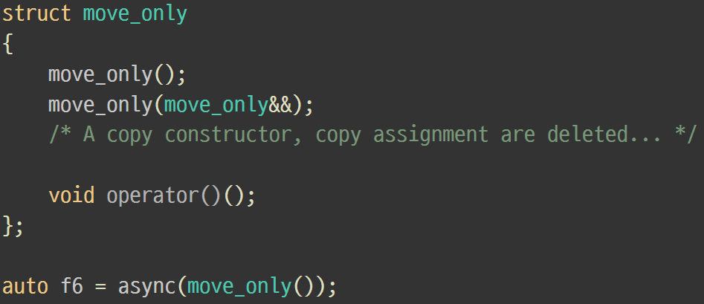
Item 4. 미래(Future)
다음 코드에 대해 생각해보자.
내부에서, 주어진 함수자를 호출할 때 어떤 형태로 호출하게 될까?
Notes:
t()의 형태로 호출된다. t는 move(move_only())로 부터 만들어진다.

Slide 36
Item 4. 미래(Future)
기본적으로, async 함수가 동작하는 방식은 전적으로 구현에 달려있다.
즉, async 함수가 새 스레드를 시작할지, 미래 변수에 대기 중일 때 작업을 동기적으로 처리할 지 알 수 없다.
대부분의 경우에는 이것이 중요하지 않지만, 원한다면 추가적인 매개변수로 어떤 것을 사용할 지 정할 수 있다.
함수자 호출 전, std::launch 타입 인자를 제공함으로써 async 함수의 작동 방식을 제어할 수 있다.
launch::deferred를 사용하면 미래 변수에 대해 wait/get이 호출될 때까지 함수 호출이 지연된다.
launch::async를 사용하면 함수가 반드시 자신만의 스레드를 가지고 그 위에서 실행된다.
둘 다 지정한 것이 기본 방식으로, 이 때는 구현에 따라서 동작 방식이 달라지게 된다.
Notes:
만약 함수자 호출이 지연된 상황이면, 상황에 따라 함수자가 아예 호출되지 않을 수도 있다.

Slide 37
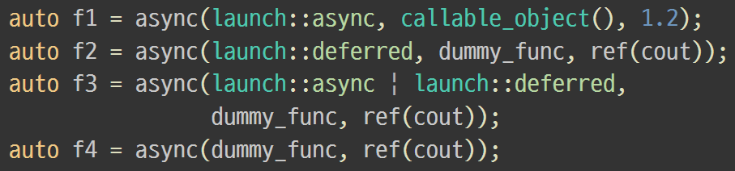
Item 4. 미래(Future)
다음 코드에 대해 생각해보자.
각 async 함수의 동작 방식은 어떻게 될까?
Notes:
f1에서는 무조건 새로운 스레드에서 동작이 이루어지며, f3과 f4는 구현에 따라 다르다.
f2는 wait/get 함수가 future에 대해 호출될 때까지 함수자 호출이 지연된다. wait/get 호출이 없다면, 함수자가 호출되지 않는다!

Slide 38
Item 4. 미래(Future)
async 함수를 사용함으로써 알고리즘을 동시적으로 실행될 수 있는 작업들로 쉽게 나눌 수 있다.
다만, async 함수가 미래 변수와 작업을 연계시키는 유일한 방법인 것은 아니다.
std::packaged_task 클래스 템플릿의 객체로 작업을 감싸는 방법을 사용할 수도 있다.
std::promise 클래스 템플릿을 사용하여, 값을 명시적으로 설정하는 코드를 작성할 수도 있다.
packaged_task가 promise보다 더 높은 추상화 수준을 가지고 있다.

Slide 39
Item 4. 미래(Future)
packaged_task는 미래 변수를 함수/호출 가능 객체와 결합시킨다.
packaged_task 객체가 호출되면, 연관된 함수자가 호출된다.
함수자가 호출되면, 연관된 데이터로써 저장된 반환 값과 함께, 미래 변수를 준비 상태로 만든다.
packaged_task는 다양한 상황에서 활용될 수 있다.
스레드 풀의 구성 단위(Building block)로써 사용되는 것이 가능하다.
작업을 각자만의 스레드에서 수행하거나, 특정 배경 스레드에서 모든 작업을 순차적으로 처리하는 등의 작업 관리 스키마에 사용될 수 있다.
Notes:
packaged_task의 활용 원리는 대략적으로 다음과 같다.
만약 큰 연산이 독립적인 작업들로 나눠질 수 있다면, 나눠진 작업들은 packaged_task의 객체로 감쌀 수 있다. 이렇게 감싼 작업들은 스레드 풀/작업 스케줄러로 넘겨져서 처리되게 된다.
이러한 방식으로 어떤 작업의 상세한 사항은 추상화로 무시하는 것이 가능하며, 스레드 풀/작업 스케줄러는 단순히 각 함수자보다는 packaged_task 객체만 처리하면 된다.

Slide 40
Item 4. 미래(Future)
packaged_task 클래스 템플릿의 템플릿 매개변수에는 함수 시그니처가 온다.
즉, 매개변수에 대한 인자로 void()나 int(std:;string&, double*)과 같은 인자를 사용하게 된다.
packaged_task 객체 생성 시, 반드시 지정 시그니처와 호환이 가능한 함수자를 제공해야 한다.
지정 시그니처의 반환 타입은 get_future 멤버 함수에서 반환되는 미래 변수의 템플릿 인자가 된다.
지정 시그니처의 인자 목록은 packaged_task 객체의 호출 연산자의 시그니처를 명시하는데 사용된다.
Notes:
호환이 가능하다는 얘기는, 타입들이 정확히 일치할 필요는 없다는 것이다. 예를 들어, packaged_task<double(double)>의 생성자에서는 int를 받아들이고 float를 반환하는 함수를 받아들일 수 있다.

Slide 41
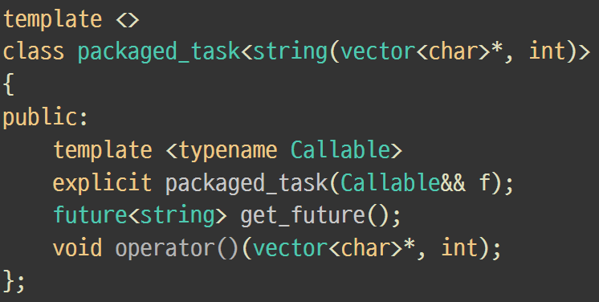
Item 4. 미래(Future)
부분적으로 정의된 packaged_task 클래스의 코드를 살펴보자.
지정된 시그니처의 반환 타입/인자 목록 타입들이 어떻게 영향을 주는지 알 수 있다.

Slide 42
Item 4. 미래(Future)
packaged_task에 호출 연산자가 정의되어 있다는 점을 생각해보자.
packaged_task 역시 호출 가능한 객체, 즉 함수자로 기능할 수 있다!
따라서, std::function 객체로 감싸는 것이 가능하며, std::thread 생성자에 전달되는 것도 가능하다.
packaged_task 객체가 함수 객체로써 호출되었을 때, 어떤 일이 일어날까?
호출 연산자에 제공된 인자는 객체 안에 포함된 함수에 전달된다.
함수의 반환 값은 get_future로부터 얻을 수 있는 future 객체에 비동기 결과 값으로 저장된다.
Notes:
즉, 함수자를 요구하는 클래스/함수에 전달하는 것이 가능하다. (당연히, packaged_task 객체를 따로 감싸지 않아도 직접 호출할 수 있다.)
packaged_task는 주로, 수행할 작업을 packaged_task로 감싸고, 적절한 때 작업을 실행할 다른 곳에 객체를 넘기기 전에 future를 얻어내, 결과 값이 필요할 때 해당 future에 대기하는 방식으로 사용한다.

Slide 43
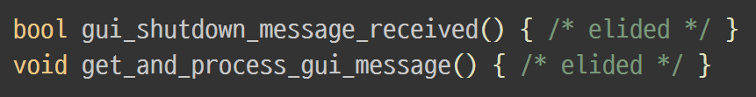
Item 4. 미래(Future)
많은 GUI 프레임워크는 GUI를 갱신하기 위해 특정 스레드만 이용할 것을 요구한다.
즉, 다른 스레드가 GUI를 갱신하기 위해서는 적절한 스레드에 갱신을 요청하는 메시지를 보내야 한다.
서로를 위한 커스텀 메시지나 모든 GUI 관련 활동(Activity) 없이도, 이러한 메시지 메커니즘을 구현해보자.
GUI 처리를 위해 다음 함수가 정의되어 있다고 가정하자.

Slide 44
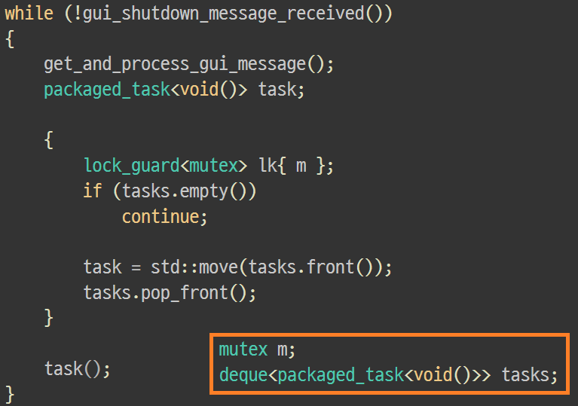
Item 4. 미래(Future)
GUI 스레드의 코드는 대략적으로 다음과 같이 구현할 수 있다.
Notes:
GUI 스레드는 GUI가 종료될 것을 요구하는 메시지가 수신될 때까지, 지속적으로 처리할 GUI 메시지(버튼 클릭 등)를 작업 큐에서 끌어오며 루프를 돈다.
작업 큐에 아무런 작업도 존재하지 않으면, 단순히 처음부터 루프를 반복한다. 작업이 존재할 경우에는 큐에서 작업을 추출한 뒤, 큐의 잠금을 해제한 뒤 packaged_task 객체를 호출함으로써 작업을 처리한다. 해당 작업과 연관된 미래 변수는 작업이 완료될 때 준비 상태가 된다.

Slide 45
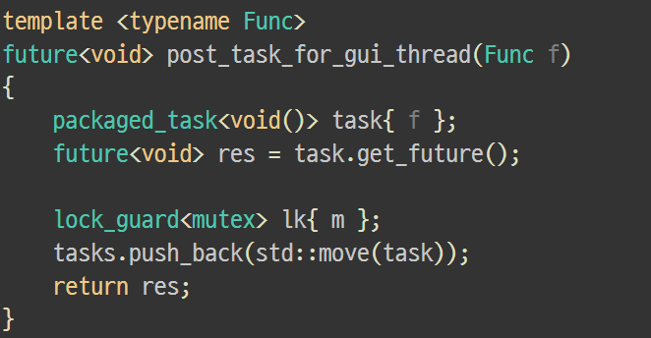
Item 4. 미래(Future)
GUI 스레드에 작업을 요청하는 스레드는 대략적으로 다음과 같이 구현할 수 있다.
큐에 수행할 새로운 작업을 집어 넣는다.
Notes:
제공된 함수로부터 새로운 packaged_task가 만들어지며, 미래 변수가 새 작업에서 get_future 멤버 함수를 호출함으로써 얻어진다.
또한, 만들어진 작업은 미래 변수가 호출자에게 반환되기 전에 작업 큐에 넣어진다. 즉, GUI 스레드에 메시지를 발신한 스레드는 작업 완료 시점을 알기 위해서 미래 변수에 대기하는 것이 가능하며, 필요 없다면 미래 변수를 무시해도 된다.

Slide 46
Item 4. 미래(Future)
예제를 돌이켜보자.
예제에서는 단순함을 위해서, 함수자를 packaged_task<void()>로 감쌌다.
그러나, 원하는 함수 시그니처를 설정함으로써 더 복잡한 상황에서도 packaged_task를 사용할 수 있다.
즉, GUI 스레드에서 수행되는 작업들이 인자를 받을 수 있게 설정하는 것이 가능하다.
또한, 연관된 미래 변수에 데이터를 집어 넣음으로써, 단순히 완료 신호 이상으로 미래 변수를 활용할 수 있다.

Slide 47
Item 4. 미래(Future)
단순한 함수 호출로 표현될 수 없는 작업에 대해 생각해보자.
혹은, 여러 장소에서 결과를 수신할지도 모르는 작업에 대해 생각해보자.
이런 상황에서는, std::packaged_task를 사용하기에는 다소 어려움이 있다.
C++ 라이브러리에서는 이런 상황을 위해서, 미래 변수를 생성할 수 있는 또 다른 방법을 제공하고 있다.
명시적으로 값을 설정할 수 있는, std::promise가 그것이다!

Slide 48
Item 4. 미래(Future)
많은 네트워크 연결을 처리해야 할 필요가 있는 프로그램이 있다고 해보자.
단순히 생각해서, 네트워크 연결 각각을 개별 스레드에서 처리해보자.
해당 방식은 네트워크 의사소통에 대한 생각을 단순화시키고, 프로그램 상에서 구현하기가 비교적 쉬운 방법이다.
그런데, 적은 수의 네트워크 연결에서는 이 방법이 적합하지만, 연결이 늘어날수록 부적합하다!
연결이 많아질수록 스레드 개수가 많아지고, 결과적으로 많은 시스템 자원을 소비하기 때문이다.
결과적으로, 성능에 심각한 악영향을 끼칠 수 있다.
Notes:
해당 예제에서, 연결의 개수는 곧 스레드의 개수를 말한다. (즉, 연결이 적다는 것은 스레드 개수도 적다는 것이다.)
연결이 많아질수록, 시스템 자원과 더불어 상당한 양의 문맥 전환이 일어나는 것은 덤이다. (스레드 개수가 하드웨어 동시성 개수를 넘어섰을 때.)
과도한 스레드 개수는, 심하면 네트워크 연결을 위한 수용량이 고갈되기 전에 새 스레드를 실행하기 위한 운영체제의 자원을 고갈시킬 수도 있다.

Slide 49
Item 4. 미래(Future)
많은 양의 연결을 처리해야 하는 경우에는, 일반적으로 스레드 개수를 적게 가지는 경우가 흔하다.
각각의 스레드에서는 여러 네트워크 연결을 동시에 처리하게 된다.
여러 연결을 처리하는 스레드를 생각해보자.
데이터 패킷들이 스레드에서 처리되는 여러 네트워크에서 순서 없이 무작위로 들어오게 된다.
마찬가지로, 보내야 하는 데이터 패킷 역시 순서 없이 무작위로 대기 목록에 쌓이게 된다(Queued).
프로그램의 다른 부분에서는 네트워크 연결을 통해 성공적으로 데이터가 보내지는 것을 기다린다.
또는, 성공적으로 새로운 데이터 묶음(batch)을 수신하는 것을 대기하게 된다.
Notes:
스레드 개수를 극단적으로 적게 가지면, 오직 하나만 가지는 것도 가능하다!

Slide 50
Item 4. 미래(Future)
std::promise<T>는 값을 설정할 수 있는 수단을 제공한다.
해당 값은 나중에 연관된 미래 변수를 통해 접근이 가능하다.
promise 객체에 대해 get_future 멤버 함수를 호출하면, 연관된 미래 변수를 얻을 수 있다.
set_value 멤버 함수를 통해 값이 설정되면, 미래 변수가 준비 상태로 바뀌고 저장 값을 사용할 수 있게 된다.
promise 객체가 값이 설정되지 않은 상태에서 파괴될 경우, 미래 변수에 예외가 저장된다.
Notes:
packaged_task/promise의 가장 큰 차이점은, packaged_task에 지정되는 작업은 결국 함수자이므로, 무조건 함수자의 반환 값이 future 값으로 저장되는 데 반해서, promise는 set_value만 호출하면 되므로 해당 제약이 없다는 것이 있다.

Slide 51
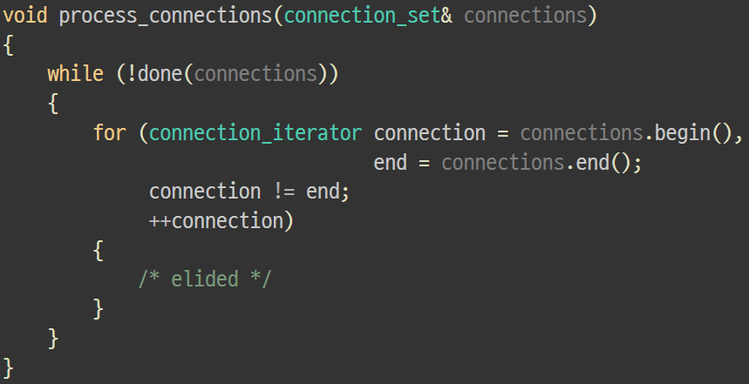
Item 4. 미래(Future)
앞 예제에서, 연결을 처리하는 스레드 부분을 차례대로 구현해보자.
Notes:
연결을 처리하는 코드의 토대이다. 루프를 돌면서, 각 연결을 차례대로 체크하며 수신/송신 데이터가 있는지 파악하게 된다. 데이터가 있을 경우에는 그에 맞는 작업을 수행한다.

Slide 52
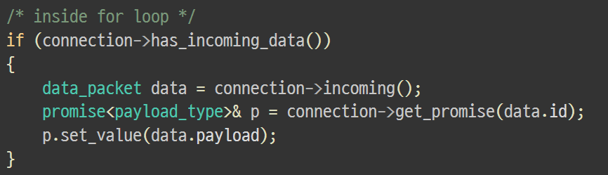
Item 4. 미래(Future)
for 루프 안에, 수신 데이터를 처리하는 부분을 구현해보자.
미래 변수와 연관된 데이터는 데이터 패킷의 Payload이다.
promise<payload_type>/future<payload_type> 쌍으로 사용하게 된다.
Notes:
이 과정은 수신 패킷이 각각의 ID를 가지고 있으며, 그 안에 실제 데이터가 있음을 가정한다. (패킷의 ID는 연관 컨테이너에서 탐색하는 등의 방식으로 promise에 대응된다.)

Slide 53
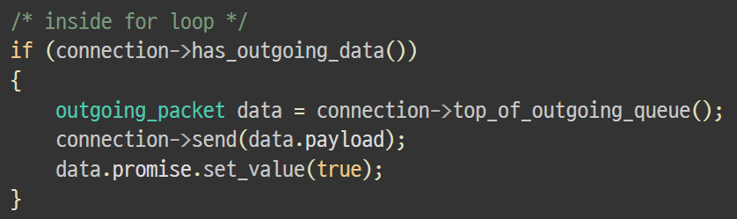
Item 4. 미래(Future)
for 루프 안에, 송신 데이터를 처리하는 부분을 구현해보자.
미래 변수와 연관된 데이터는 True/False로, 송신 데이터의 송신 작업의 성공 여부를 가리킨다.
promise<bool>/future<bool> 쌍으로 사용하게 된다.
Notes:
패킷이 큐에서 꺼내어져, 실제로 연결을 통해서 데이터를 전송한다. 전송이 완료되면, 데이터에 연관된 promise에 성공적인 전송을 가리키기 위해 true로 값이 설정된다.
실제 네트워크 규약(Protocol)에 이런 방식이 적합한지는 규약에 따라 다르다. 비록 예제에서 쓰인 promise/future 구조는 사실 몇몇 운영 체제에서 비동기 I/O를 지원하는 구조와 매우 비슷하긴 하지만, 예제의 promise/future 식의 구조는 특정 상황에서 동작하지 않을 수도 있다.

Slide 54
Item 4. 미래(Future)
지금까지의 코드에서는 완전히 예외의 존재를 무시해왔다!
항상 모든 것이 올바르게 동작하면 좋지만, 실제로 그렇지 않은 경우가 더 많다.
스레드에서 결과가 필요한 연산을 수행할 때, 코드는 단순히 예외를 통해 오류를 결과로 내놓을 수 있다.
packaged_task/promise 등을 사용한다는 이유로 모든 연산이 올바르게 동작해야 한다?
이는 너무 불필요한 제한 사항이며, 당연히 이런 상황에서도 예외를 통한 오류 보고가 가능해야 한다.
C++은 이런 경우를 위해, 연관된 결과의 부분으로써 예외가 저장되어 처리될 수 있도록 하는 방법을 제공한다.
Notes:
오류의 원인은 평소와 크게 다르지 않다. 디스크가 꽉 차거나, 찾고 있는 것이 본래 있어야 할 장소에 없거나, 네트워크 작업이 실패하거나, 데이터베이스가 동작하지 않는 등의 원인이 존재한다.

Slide 55
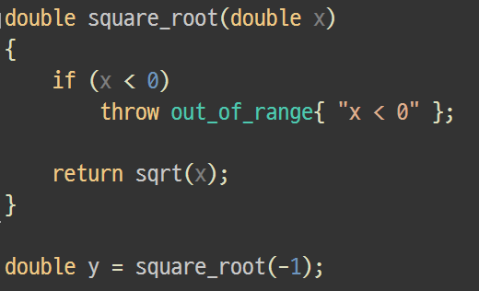
Item 4. 미래(Future)
다음의 코드를 생각해보자.
음수 인자로 함수를 호출하면 예외가 발생하며, 예외가 호출자에게 전파되므로, 호출자가 예외를 볼 수 있게 된다.

Slide 56
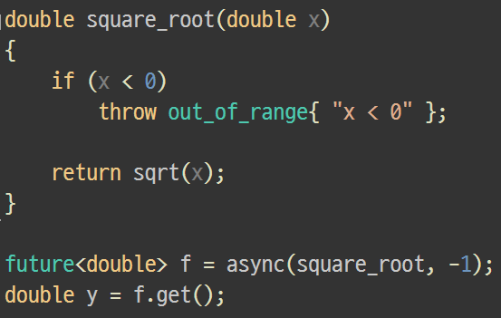
Item 4. 미래(Future)
비동기 버전이면 어떻게 될까?
이 코드의 실행 결과는 어떻게 될까? 이상적인 상황은 무엇일까?
Notes:
동기 버전과 같은 동작을 보인다면 그것은 이상적일 것이다. 즉, 양쪽에서 y 변수는 똑같이 함수 호출의 결과 값을 받아오고, f.get()을 실행한 스레드가 발생한 예외를 볼 수 있는 것(즉, 싱글 스레드에서의 실행 결과와 같다.)이 매우 이상적인 동작 방식일 것이다.
그리고, 이것이 실제로 일어나는 방식이기도 하다!

Slide 57
Item 4. 미래(Future)
비동기 호출 중 발생한 예외도 미래 변수에 저장될 수 있다!
async 함수에 주어진 함수에서 예외가 발생하면, 그 예외는 저장되는 결과 값 대신 미래 변수에 저장된다.
예외가 미래 변수에 저장되면, 미래 변수가 준비 상태로 변하며 get 함수는 저장된 예외를 다시 던지게 된다.
함수를 packaged_task로 감싸도 마찬가지로, 작업에서 발생한 예외는 미래 변수에 저장된다.
promise는 그 특성상, 명시적인 함수 호출을 통해서 위와 동일한 기능을 제공한다.
promise에서 값 대신 예외를 미래 변수에 설정하고 싶으면, set_exception 멤버 함수를 사용해야 한다.
Notes:
표준에서는 미래 변수에서 get 함수를 통해 예외를 다시 던지게 될 때, 본래 예외(즉, 초기 예외)를 그대로 다시 던지는 것인지 예외의 복사본을 던지는 것인지 명시해두지 않았다. 즉, 컴파일러/라이브러리에 따라 다를 수 있다.

Slide 58
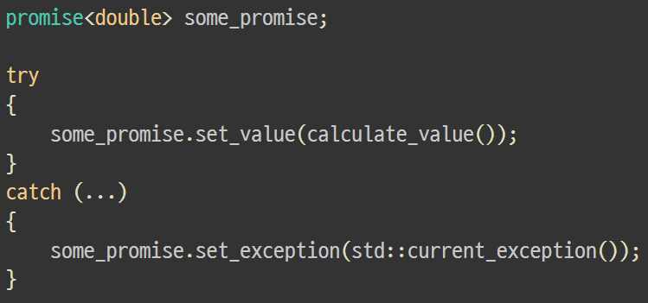
Item 4. 미래(Future)
promise의 예외 설정은 주로 알고리즘의 catch 절에서, 해당 예외를 전파하는데 많이 쓰인다.
발생한 예외를 조회하기 위해서 std::current_exception 함수를 사용하고 있다.

Slide 59
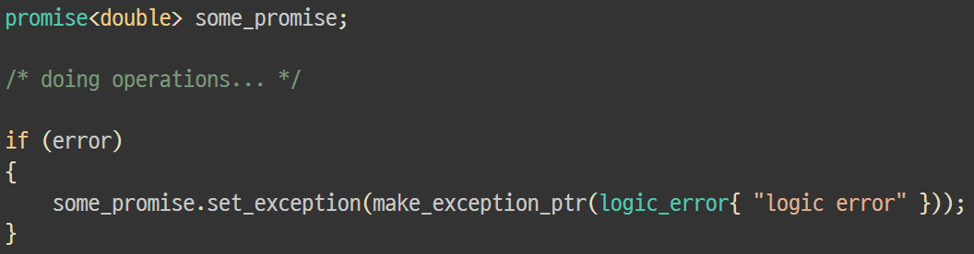
Item 4. 미래(Future)
promise에 예외를 설정할 때, 많이 사용되는 다른 방법도 존재한다.
직접적으로 예외를 발생시키는 것이 아니라, 새로운 예외를 만들어서 예외를 설정하고 있다.
발생하는 예외의 타입이 알려져 있다면, 가급적이면 이 방법을 사용하는 것이 좋다.
Notes:
try/catch 블록을 사용하는 것보다 더 깔끔하며(즉, 코드를 단순화시키고), 컴파일러가 코드를 최적화할 수 있는 여지를 제공해주기 때문이다.

Slide 60
Item 4. 미래(Future)
예외를 설정하는 다른 방법은 없을까?
packaged_task의 경우, 감싸진 작업을 호출하지 않고 객체가 소멸되면 미래 변수에 예외가 저장된다.
promise도 마찬가지로, 값/예외를 설정하는 함수의 호출 없이 객체가 소멸되면 미래 변수에 예외가 저장된다.
이 때, 미래 변수에는 broken_promise 에러 코드를 가지는 future_error 예외가 저장된다.
Notes:
broken_promise 에러 코드는 future_errc라는 열거 클래스 내에 존재한다. 이 때, broken_promis가 발생하기 위해서는 관련 future가 준비 상태가 아니어야 한다.
사실, 미래 변수를 만드는 것 자체가 값/예외를 제공하겠다고 약속을 한 것이기 때문에, 값/예외 제공 없이 소스를 소멸시키는 것은 약속을 어기는 상황이 된다.
broken_promise 상태에서 만약 컴파일러가 미래 변수에 어떤 것도 저장하지 않는다면, 미래 변수에 대기하는 스레드는 잠재적으로 영원히 대기 상태에 놓일 것이다.

Slide 61
Item 4. 미래(Future)
일반적으로 미래 변수로 사용하는 std::future에도 한계점이 존재한다.
가장 큰 문제점은, 어떤 결과에 대해 오직 한 스레드만 대기할 수 있다는 것이다.
때문에, 만일 같은 이벤트를 하나 이상의 스레드가 대기해야 할 경우에는 다른 수단이 필요하다.
이 때는, 표준 라이브러리에서 제공하는 shared_future를 사용해볼 수 있다.
Notes:
실제로, 비록 future가 스레드 사이의 데이터를 전송하는 데 필요한 모든 동기화를 처리한다고 하지만, 특정 future 객체의 멤버 함수에 대한 호출은 동기화가 되지 않으므로, 추가적인 동기화 없이 단일 future 객체에 여러 스레드가 접근하면 데이터 경합이 일어나 미정의 행동이 발생한다.
사실, future의 이러한 한계점은 설계와 밀접한 관계가 있는데, future 자체는 비동기 결과의 ‘독점’ 소유권을 가지도록 설계되었기 때문이다. 즉, 단지 하나의 스레드만 값을 꺼내는 것이 가능하므로(get 멤버 함수 호출 후에는 더 이상 가져올 값이 없다.), get 멤버 함수의 1회성 성질은 같은 future에 대한 동시적 접근을 딱히 별다른 의미를 가지지 않게 만든다.

Slide 62
Item 4. 미래(Future)
같은 이벤트를 여러 스레드가 대기할 수 있어야 할 때는, 공유 미래 변수를 이용하자.
공유 미래 변수는 복사가 가능하므로, 동일한 연관 상태를 참조하는 다수의 객체를 생성할 수 있다.
shared_future도 객체의 멤버 함수 자체에는 동기화가 제공되지 않는다.
즉, 단일 객체를 여러 스레드가 접근할 때 데이터 경합을 피하기 위해서는 반드시 잠금 등으로 보호가 필요하다.
보통은, shared_future의 특징을 이용하여, 각 스레드가 자신만의 변수를 가지게 함으로써 문제를 피한다.
Notes:
반면, 일반 future는 오직 이동만 가능하다. 즉, 객체 간 소유권을 전달하는 연산만 허용되므로, 결국 특정한 때 오직 하나의 객체만 특정 비동기 결과를 참조할 수 있다.

Slide 63
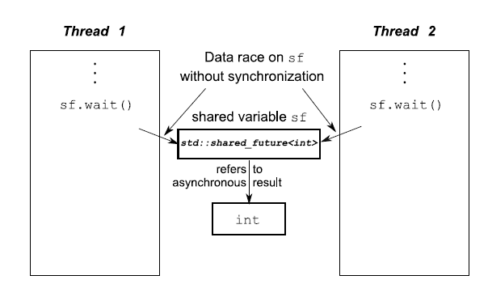
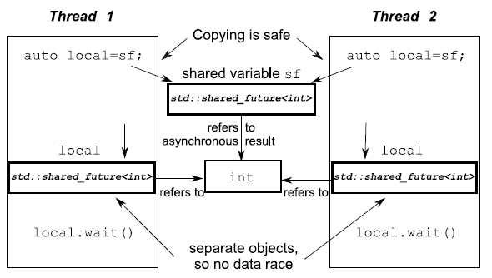
Item 4. 미래(Future)
shared_future를 사용할 때, 가장 많이 사용되는 방법을 알아보자.
미래 변수의 복사본을 얻어서, 각 스레드가 자신만의 복사본을 가지게 한다.
각 스레드가 자신의 복사본을 통해 공유된 비동기 상태에 접근하면, 여러 스레드가 상태에 동시 접근해도 안전하다.

Slide 64
Item 4. 미래(Future)
shared_future는 복잡한 스프레드시트와 유사한 병렬 실행을 구현할 때 유용하다.
각 셀은 다른 다양한 셀의 식에서 사용되는 하나의 최종 값을 지닌다.
의존하는 셀의 결과를 계산하는 식에서는, 첫 셀을 참조하기 위해서 공유 미래 변수를 사용할 수 있다.
만약, 개별 셀에 대한 모든 식이 병렬로 실행될 수 있다면, 다른 작업 역시 병렬로 실행될 것이다.
이 때, 식의 상황에 따라서는 다른 셀에서 결과가 나올 때까지 개별적으로 대기하는 것도 가능하다.
따라서, 이 방식은 시스템이 사용 가능한 하드웨어 동시성을 최대한 활용할 수 있게 한다.

Slide 65
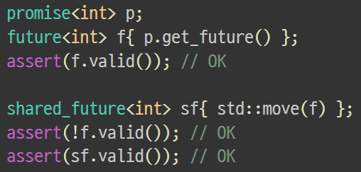
Item 4. 미래(Future)
shared_future의 객체는 future의 객체에서 만들어진다.
즉, future가 참조하고 있던 비동기 상태를 새로운 shared_future 객체에서 참조하게 된다.
future는 다른 객체와 비동기 상태를 공유하지 않으므로, shared_future로 소유권을 이동시켜야 한다.
이동이 끝나면, future 객체는 기본 생성된 것처럼 빈 상태를 가지게 된다.
Notes:
예제에서, f 변수는 p의 비동기 상태를 참조하므로 초기에는 유효한 상태가 된다. 그러나, sf 변수에 상태를 전달하고 난 후에는 더 이상 유효하지 않다.
사실, 소유권 이전(이동 연산)은 우변 값이면 암시적으로 일어나므로, 예제에서 shared_future 객체를 생성하기 위해서 get_future의 결과를 생성자에서 바로 사용하는 것도 가능하다.

Slide 66

Item 4. 미래(Future)
future에서는 shared_future를 더 편리하게 사용할 수 있도록, 추가적인 기능을 제공한다.
future는 직접적으로 소유권을 이전하여 shared_future를 생성하는 share 멤버 함수를 가진다.
이후 코드에서는 새로 생성된 shared_future를 사용하게 된다.

Slide 67
Item 5. 시간
가끔, 이벤트를 기다리는 시간에 제한을 두는 것이 필요할 때가 있다.
코드의 특정 부분을 처리하는 데 드는 시간에 엄격한 시간 제한이 걸려있는 경우가 있을 수 있다.
이벤트가 빠른 시간 내 일어나지 않는다면, 스레드가 다른 일을 할 수 있기 때문에 시간 제한을 둘 수도 있다.
시간에 제한을 두는 것을 처리하기 위해서, 많은 대기 함수는 타임 아웃을 명시할 수 있는 버전을 제공하고 있다.

Slide 68
Item 5. 시간
여태껏 보았던 스레드를 차단시키는 호출은 규정되지 않은 시간동안 스레드를 차단시킨다.
즉, 대기 중인 이벤트가 발생할 때까지 무한정 스레드를 중지시킨다.
많은 경우에는 크게 문제가 안되지만, 몇몇 상황에서는 대기할 수 있는 시간에 제한을 두는 것이 필요할 수 있다.
명시할 수 있는 타임 아웃에는 두 가지 버전이 존재한다.
특정 시간동안 대기하는 기간에 기초한 타임 아웃이 있으며, 라이브러리에서는 ‘_for’ 접미사가 붙는다.
특정 시점까지 대기하는 절대적 타임 아웃이 있으며, 라이브러리에서는 ‘_until’ 접미사가 붙는다.
Notes:
시간 제한을 두면, 상호 작용하는 사용자나 프로세스에게 자신이 살아있음을 알리는 어떤 형태의 신호를 보내거나, 사용자가 대기를 포기했을 경우 이벤트 대기를 중지시키는 것도 가능하다.

Slide 69
Item 5. 시간
std::condition_variable을 예로 들어보자.
해당 클래스에는 wait_for/wait_until 멤버 함수가 존재하며, 각각 두 가지 버전이 존재한다.
wait_for/wait_until 멤버 함수의 각 버전은 wait의 버전들에 대응된다.
오버로드된 하나의 버전은 신호가 발생할 때, 타임 아웃이 발생했을 때, 수상한 기상이 발생했을 때까지 대기한다.
다른 버전은 깨어났을 때 제공된 함수자를 호출하여, 함수자가 true를 반환할 때나 타임 아웃이 발생했을 때만 제어를 반환한다.

Slide 70
Item 5. 시간
C++ 표준 라이브러리에서, 시계(Clock)는 시간 정보의 근원이 된다.
시계는 개별 정보를 제공하는 4개의 구성 요소를 가지는 클래스이다.
시계는 현재(now)의 시간 정보를 제공한다.
시계는 시계에서 얻은 시간을 표현하는 데 사용되는 값들의 타입을 제공한다.
시계가 균일 비율로 동작하는지, 고정적(Steady) 시계로 간주될 수 있는지에 대한 정보를 제공한다.
시계의 째깍거리는 시간(Tick period)에 대한 정보를 제공한다.
Notes:
시계 라이브러리는 chrono 헤더에 존재하며, 특이하게 std::chrono 네임스페이스 내에 존재한다.

Slide 71
Item 5. 시간
시계에서 얻을 수 있는 정보들을 각각 조금 더 자세히 알아보자.
시계의 현재 시간은 시계 클래스의 정적 멤버 함수인 now를 호출하여 얻는다.
예를 들어, system_clock::now는 시스템 시계의 현재 시간을 반환한다.
특정 시계에 대한 시점을 나타내는 타입은 time_point로, now 역시 time_point 타입을 반환한다.
Notes:
time_point 타입은 typedef 타입이기 때문에, 어떤 시계를 사용하는가에 따라 그 정의가 조금씩 다를 수 있다. (some_clock::time_point의 형태로 존재한다.)

Slide 72
Item 5. 시간
시계가 째깍거리는 주기는 분수 초(Second)로 나타낸다.
해당 정보는 시계 클래스 내 period라는 멤버 typedef를 통해 제공된다.
시계 중에는 런타임 시점까지 주기가 알려지지 않거나, 주기적으로 주기가 변하는 시계도 있다.
이 때의 주기는, 라이브러리의 작성자에 따라 다를 수 있다.
즉, 평균 주기일 수도, 가장 작을 수 있는 주기일 수도 있고, 혹은 아예 다른 값일수도 있다.
이 때는 실제로 관측된 주기가, 그 시계에 명시된 주기와 일치한다는 그 어떠한 보장도 제공되지 않는다.

Slide 73
Item 5. 시간
안정된(Steady) 시계는 무엇을 의미할까?
어떤 시계가 균일한 비율로 째깍거리고, 그 비율이 조정될 수 없을 때 해당 시계를 안정된 시계라고 한다.
C++ 라이브러리에서는 클래스의 is_steady 정적 데이터 멤버로 시계의 안정 여부를 조회할 수 있다.
시스템 시계(System clock)은 안정된 시계일까?
전형적으로, 시스템 시계는 안정된 시계가 아니다.
비록 현지 시간에 따라 자동적으로 조정이 일어날 수도 있는 것이지만, 어쨌든 시계가 조정될 수 있기 때문이다.
Notes:
Steady 시계 역시 균일 비율이 Period(주기)와 일치하지 않을 가능성도 있다.
시스템 시계의 자동 조정은 현재 호출한 now에서 반환한 시간이 전에 호출한 now에서 반환한 시간보다 앞설 수도 있음을 의미한다. 즉, 균일한 Tick 비율에 대한 요구사항을 위반하게 된다.

Slide 74
Item 5. 시간
안정된(Steady) 시계가 왜 중요할까?
안정된 시계는 타임 아웃에 대한 계산이 필요할 때, 특히나 중요한 역할을 한다.
이 때문에, C++ 라이브러리에서도 chrono::steady_clock 형태로 꾸준한 시계를 제공한다.
C++ 라이브러리에서 제공하는 다른 시계에는 어떤 것이 있을까?
시스템의 실제 시간을 표현하고, time_t 값을 활용하는 함수를 제공하는 chrono::system_clock이 있다.
가장 작게 표현할 수 있는 주기를 제공하는 chrono::high_resolution_clock이 있다.
Notes:
system_clock에서는 time_t 값에서 시계가 표현하는 시간으로, 시계가 표현하는 시간에서 time_t 값으로 변환하는 함수를 제공한다.
high_resolution_clock은 라이브러리가 제공하는 모든 시계에서 가질 수 있는 가장 작은 주기를 지닌다. (주기가 제일 작으므로, 정밀도가 가장 높다.)
사실, 이 시계는 라이브러리에서 steady_clock 등 다른 시계의 typedef로 정의되어 있을 수도 있다.

Slide 75
Item 5. 시간
기간(Duration)은 C++의 시간 기능 중 가장 간단한 부분에 속한다.
C++에서 기간에 대한 지원은 chrono::duration 클래스 템플릿에 의해 이루어진다.
chrono::duration은 클래스 템플릿이므로, 사용 시 템플릿 인자를 제공해야만 한다.
첫 템플릿 인자는 int, long, double 등 기간을 표현할 타입을 나타낸다.
두번째 템플릿 인자는 기간의 단위가 얼만큼의 시간(Second)을 표현할 것인지를 나타낸다.
Notes:
예를 들어, short 타입으로 표현한 분(minute)을 나타내는 기간은 duration<short, ratio<60, 1>>로 표현된다.
또, double 타입으로 표현한 밀리초(millisecond)를 나타내는 기간은 duration<double, ratio<1, 1000>>로 표현된다.

Slide 76
Item 5. 시간
C++ 라이브러리에서는 다양한 기간에 대해 미리 정의된 typedef들을 제공한다.
nanoseconds, microseconds, milliseconds, seconds, minutes, hours 등이 있다.
국제 단위(SI)에 속하는 atto, exa, mega 등도 지원한다.
일반적으로 SI 비율은 사용자 정의 기간을 만들 때 많이 사용된다.
Notes:
플랫폼이 128비트 정수 타입을 지원한다면, exa/atto 이상의 범위도 지원한다.
예를 들어, duration<double, std::centi>로 쓰게 되면 double로 표현한 0.01초의 기간을 나타낼 수 있다.

Slide 77

Item 5. 시간
기간 사이 변환은 값의 손실이 일어나지 않으면 암시적으로 일어난다.
명시적인 변환을 위해서는 chrono::duration_cast를 이용한다.
변환이 일어날 때 정보의 손실이 일어날 경우에는, 반올림이 아니라 무조건 버림이 발생한다.
Notes:
시(Hour)에서 초(Second)로 변환은 암시적으로 일어날 수 있지만, 초(Second)에서 시(Hour)로의 변환은 암시적으로 일어날 수 없다.
예제에서 변환 결과는 54가 된다.

Slide 78
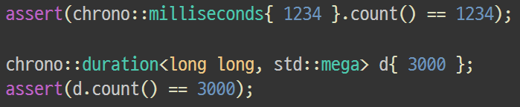
Item 5. 시간
기간 클래스는 산술 연산을 지원한다.
기간에 더하고 뺌으로써 새로운 기간을 얻는 것이 가능하다.
바탕 표현 타입의 상수로 곱하거나 나누는 것도 가능하다.
기간 객체가 몇 단위를 나타내는지는 count 멤버 함수를 사용하면 된다.
Notes:
5 * seconds(1)은 seconds(5)나 minutes(1) – seconds(55)와 같다.

Slide 79
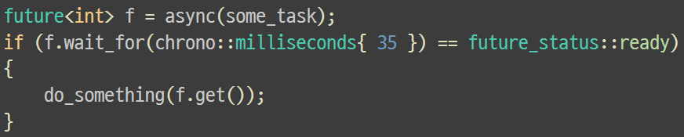
Item 5. 시간
기간에 기반한 대기 연산은 duration 객체를 사용한다.
모든 대기 함수는 대기의 타임 아웃/기다린 이벤트가 발생했음을 나타내는 상태를 반환한다.
미래 변수의 경우, 대기 함수에서 타임 아웃/준비/지연을 나타내는 상태를 반환하게 된다.
대기 연산의 시간 측정은 라이브러리 내부에서 안정된 시계를 사용하여 처리한다.
Notes:
미래 변수에 대한 대기가 지연 상태를 반환했다는 것은, 말 그대로 미래 변수의 작업이 지연 상태임을 의미한다.
예제에서, 35ms는 말 그대로 35ms의 경과 시간을 의미한다. 대기 도중에 시스템 시간이 앞뒤로 조정되어도 35ms라는 사실은 변하지 않는다. (안정된 시계를 사용하기 때문에)
물론, 시스템 스케줄링에서 발생할 수 있는 다양한 일, OS 시간의 다양한 정확도로 인해서 호출을 일으키는 스레드와 호출에서 반환이 일어나는 사이의 실제 시간은 35ms보다 훨씬 더 길어질 수도 있다.

Slide 80
Item 5. 시간
시계의 한 지점(Time point)을 나타내는 시점은 chrono::time_point 템플릿으로 표현된다.
템플릿의 첫 인자는 해당 시점이 참조할 시계를 의미한다.
템플릿의 두번째 인자는 측정 단위를 나타낸다.
시점의 값은 시계가 시작된 시점으로부터 지난 시간의 길이를 나타낸다.
시계는 시계의 시작 시점을 공유할 수도 있고, 독립적인 시점을 가지고 있을 수도 있다.
Notes:
라이브러리에 따라, time_point의 두번째 템플릿 인자는 지정한 시계 클래스 내에서 typedef로 정의한 duration 타입을 기본으로 참조하도록(특수화) 되어있다.
시계의 시작 시점은 시계의 기본적인 속성이기는 하지만, C++ 표준에 정의되었거나 직접적으로 질의로 얻어낼 수 있는 것은 아니다.
일반적으로, 시계 시작 시점은 작성 중인 어플리케이션을 작동시키는 컴퓨터가 부팅된 시점이나 1970년 1월 1일 0시를 기준으로 하는 경우가 많다.
두 시계가 시작 시점을 공유하는 경우에는, 한 쪽에서 typedef로 정의된 time_point의 time_point 템플릿 첫 매개변수 인자로 다른 쪽의 시계 타입을 지정하는 방법도 사용해 볼 수 있다.

Slide 81
Item 5. 시간
시계의 시작 시점을 모른다고 해도, 시점으로부터 흐른 시간을 얻어내는 것은 가능하다.
이 때는, 주어진 time_point 객체에 대해 time_since_epoch 멤버 함수를 호출한다.
해당 멤버 함수는 시작 시점에서 특정 시점까지의 시간 길이를 나타내는 기간(Duration) 값을 반환한다.
시점 객체에 기간을 더하거나 뺌으로써, 새로운 시점을 만들어낼 수도 있다.
어떤 코드의 최대 실행 시간을 알 때, 절대적 시간 제한을 계산하기 위해서 매우 유용하게 사용할 수 있다.
Notes:
만일, 어떤 시점을 chrono::time_point<chrono::system_clock, chrono::minutes>로 표현했다면, 해당 시점은 시스템 시계에 상대적인 시간을 소유하게 되지만, 시스템 시계의 본래(native) 정밀도에 반대되는 분 단위의 측정이 일어나게 된다.
(보통 시스템 시계의 정밀도는 초 단위 이하이다.)
chrono::high_resolution_clock::now() + chrono::nanoseconds(500)은 500ms가 흐른 시점을 반환한다.
예를 들어, 코드 블록에 대기 함수에 대한 다량의 호출이 있거나, 대기 함수보다 먼저 실행되는 대기하지 않는 함수들이 시간을 많이 소요하는 경우에, 특정 시점에 일정 기간을 더함으로써 절대적인 시간 제한을 계산할 수 있다.

Slide 82
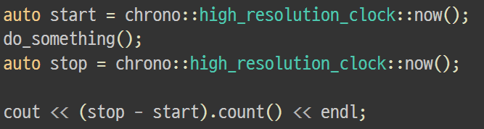
Item 5. 시간
다음 코드를 생각해보자.
같은 시계를 공유하는 시점끼리 뺄셈을 수행하는 것도 가능하다.
뺄셈의 결과로는 두 시점 간 시간의 길이를 나타내는 기간이 반환된다.
Notes:
예제에서 보듯, 이 기능은 어떤 코드 블록의 시간 측정에 매우 유용하다.

Slide 83
Item 5. 시간
시점 객체의 시계 매개변수는 시작 시점을 명시하는 것 이상의 역할을 한다.
절대적인 타임 아웃을 취하는 대기 함수에 시점을 넘기는 경우, 시간 측정을 위해 주어진 시계를 사용하게 된다.
시점은 대기 함수의 이름에 ‘_until’ 접미사가 붙은 함수와 같이 사용된다.
일반적으로는, 시계에서 제공하는 now 함수에서 반환된 시점에서 일정 거리(Offset)를 두고 사용하게 된다.
Notes:
대기 함수의 시간 측정에서 시점에 주어진 시계를 사용하는 것은 매우 중요한 결과를 내포한다. 즉, 대기 작업이 시계의 변화를 추적하고, 명시된 타임 아웃을 넘긴 값이 시계의 now 함수에서 반환될 때까지 제어 반환을 하지 않기 때문이다.
대기 중 대기에 쓰인 시계가 앞/뒤로 조정되게 되면, 기다리는 시간이 매우 유동적이게 변할 수 있다.
물론, system_clock의 경우에는 연산 스케줄링을 위해서 time_t에서 time_point로/time_point에서 time_t로 변환이 가능한 정적 멤버 함수를 제공하고 있기 때문에 굳이 현재 시점에서 오프셋을 두는 방법을 쓸 필요는 없다.

Slide 84
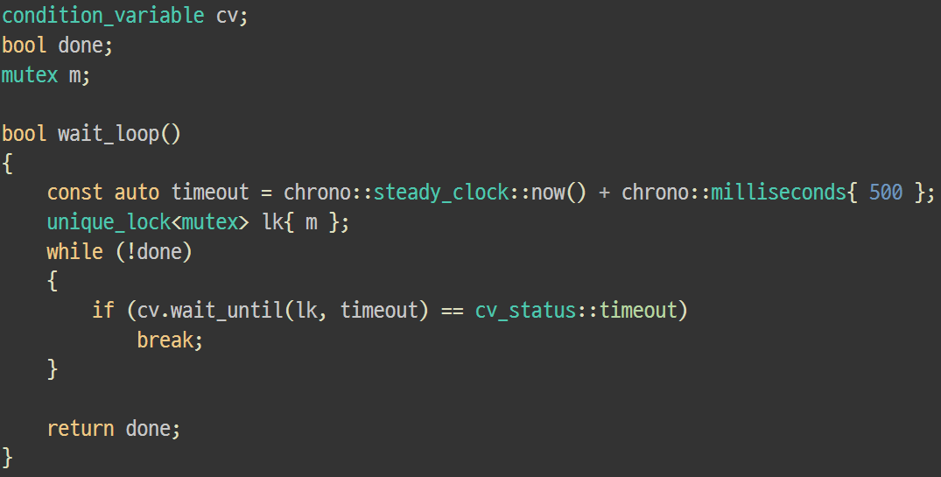
Item 5. 시간
다음 코드를 생각해보자.
Notes:
이 방법은 대기에 술어(Predicate)를 사용하지 않을 경우, 시간 제한을 두고 조건 변수를 대기할 수 있는, 권장되는 방법이다. 전체적인 루프의 길이에 확실한 제한이 걸리기 때문이다.
Predicate이 없는 조건 변수를 사용하고 있다면 수상한(Spurious) 기상을 처리하기 위해 루프를 돌아야 하는데, 루프 내에서 wait_for를 사용할 경우에는 수상한 기상 전에 제한된 시간을 거의 다 써버릴 수 있고, 다음 대기에서 대기 시간이 다시 시작하기 때문에 몇 번이 반복될지 정확히 파악할 수 없어 전체 루프 길이에 제한이 없게 된다.

Slide 85
Item 5. 시간
타임 아웃의 가장 간단한 사용으로는 특정 스레드의 처리에 지연을 추가하는 것이 있다.
즉, 스레드가 아무 일도 하지 않을 때 다른 스레드의 처리 시간을 빼앗지 않게 된다.
이러한 사용에는 this_thread::sleep_for/this_thread::sleep_until이 사용된다.
어떤 것이 주기적으로 처리되고, 경과 시간이 중요하다면 sleep_for 함수가 적합하다.
특정 시점에 스레드를 깨우는 스케줄링이 필요할 경우에는 sleep_until 함수가 적합하다.
Notes:
sleep_for/sleep_until 함수는 기초적인 알람 시계처럼 동작한다. sleep_for 함수는 스레드를 특정 기간동안 잠들게 하고, sleep_until 함수는 특정 시점까지 잠들게 한다.
sleep_until 함수의 사용 예로, 새벽에 수행할 백업 설정, 아침 6시에 월급 명세서의 출력, 비디오 재생 시 다음 프레임이 갱신될 때까지 스레드를 중지시키는 것들이 있다.

Slide 86
Item 5. 시간
물론, 스레드 중지(Sleeping)가 타임 아웃을 활용하는 유일한 기능인 것은 아니다!
조건 변수/미래 변수를 사용할 때, 타임 아웃을 활용하는 것이 가능하다.
지원하는 경우에, mutex의 잠금을 획득할 때도 타임 아웃을 활용할 수 있다.
Sleep 계열을 제외하고 타임 아웃을 받아들이는 함수에는 어떤 것들이 있을까?
조건 변수(any 포함)와 미래 변수(공유 미래 변수 포함)에는 wait_for/wait_until이 존재한다.
특정 mutex에 한해서 try_lock_for/try_lock_until이 존재한다.
unique_lock의 생성자에 기간/시점을 지정할 수 있다. 획득 결과는 owns_lock 멤버 함수로 확인한다.
Notes:
일반적 mutex/recursive_mutex는 타임 아웃을 지원하지 않으며, timed_mutex/recursive_timed_mutex는 타임 아웃을 지원한다. 이 mutex들에는 try_lock_for/try_lock_until 멤버 함수가 존재하며, 이 멤버 함수들을 통해 특정 기간/특정 시점 전에 잠금을 획득하는 것을 시도해 볼 수 있다.
조건 변수에 타임 아웃을 지정하면 cv_status 열거형(timeout, no_timeout)을 반환하며, 미래 변수는 future_status 열거형(timeout, ready, deferred)을 반환한다.

Slide 87
Item 6. 코드의 단순화
다양한 동기화 기능을 구성 블록으로 사용하면, 코드를 단순하게 만들 수 있다.
즉, 부분적으로 흩어진 동기화가 아닌, 동기화가 필요한 연산에 집중하는 것이 가능하다.
동기화 기능이 단순화에 도움을 줄 수 있는 방법으로, 동시적 프로그래밍에 함수적 접근법을 사용하는 것이 있다.
스레드 간 직접적으로 자료를 공유하는 것이 아니라, 각 작업이 필요한 만큼의 자료만 가지고 수행된다.
이 때, 각 작업의 결과는 미래 변수의 사용을 통해 필요한 스레드에게 전파된다.

Slide 88
Item 6. 코드의 단순화
함수적 프로그래밍(FP)은 함수 호출의 결과가 오로지 함수 매개변수에만 의존하는 것을 말한다.
즉, 어떠한 외부 상태에도 의존하지 않는다.
이 프로그래밍 스타일은 함수의 수학적 정의와 관련이 깊다.
순수한 함수는 그 어떤 외부 상태도 변경하지 않는다.
함수의 효과는 오로지 반환 값에만 영향을 끼칠 수 있다.
Notes:
함수의 수학적 정의와 관련이 있다는 것은, 같은 매개변수로 여러 번의 함수를 호출해도 결과는 항상 같아야 한다는 뜻이다. (라이브러리 속 sin, cos, sqrt 같은 함수를 생각해보자.)

Slide 89
Item 6. 코드의 단순화
함수적 프로그래밍(FP)은 동시성이 관여되어 있을 때, 문제를 쉽게 해결하는데 도움을 준다.
함수적 프로그래밍을 적용하면, 공유 메모리와 연관된 많은 문제점이 사라지기 때문이다.
또한, 대부분의 요소가 순수하다면, 공유 상태를 변경하는 순수하지 않은 함수는 더욱 더 두드러지게 된다.
문제 해결의 단순함은 동시적 프로그래밍에서 함수형 언어가 인기가 많아진 이유이기도 하다.
Notes:
공유 데이터에 대한 수정이 없으면, 경합 조건이 발생할 수 없기 때문에 mutex를 통해 공유 데이터를 보호할 필요도 없어진다.
모든 함수가 기본적으로 순수한 하스켈과 같은 언어를 생각해보자.
비순수 함수가 두드러지게 되면, 프로그램의 전체 구조에서 어떻게 어울릴 수 있을지 생각하기 편해진다.

Slide 90
Item 6. 코드의 단순화
함수적 프로그래밍(FP)은 동시성이 관여되어 있을 때, 문제를 쉽게 해결하는데 도움을 준다.
함수적 프로그래밍을 적용하면, 공유 메모리와 연관된 많은 문제점이 사라지기 때문이다.
또한, 대부분의 요소가 순수하다면, 공유 상태를 변경하는 순수하지 않은 함수는 더욱 더 두드러지게 된다.
문제 해결의 단순함은 동시적 프로그래밍에서 함수형 언어가 인기가 많아진 이유이기도 하다.
Notes:
공유 데이터에 대한 수정이 없으면, 경합 조건이 발생할 수 없기 때문에 mutex를 통해 공유 데이터를 보호할 필요도 없어진다.
모든 함수가 기본적으로 순수한 하스켈과 같은 언어를 생각해보자.
비순수 함수가 두드러지게 되면, 프로그램의 전체 구조에서 어떻게 어울릴 수 있을지 생각하기 편해진다.

Slide 91
Item 6. 코드의 단순화
FP의 장점은 기본 패러다임이 FP인 언어에 국한되는 것이 아니다.
C++은 다중 패러다임 언어이므로, 프로그램 전체를 FP 스타일로 작성하는 것도 가능하다.
C++11에서는 람다 함수/bind 함수/자동 타입 추론의 등장으로 C++98보다 FP 적용이 더 쉬워졌다.
미래 변수는 C++을 통해 FP 스타일의 동시성을 구현할 때 큰 역할을 한다.
Notes:
스레드 간 전달이 가능한 미래 변수는 공유 데이터에 명시적인 접근 없이도 다른 스레드의 결과에 의존하는 연산을 수행 가능하게 해준다.

Slide 92
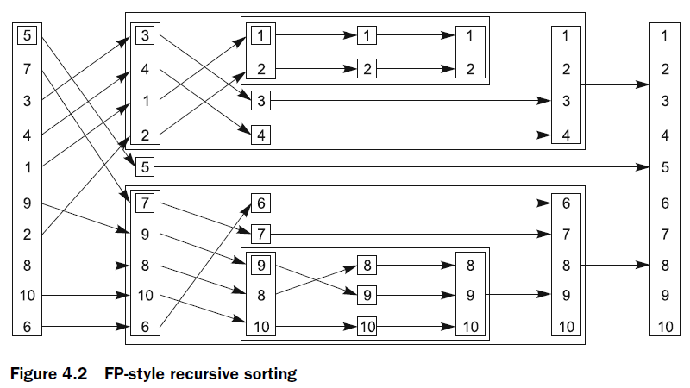
Item 6. 코드의 단순화
FP 스타일의 동시성 예제로, 간단하게 퀵소트 알고리즘을 구현한다고 해보자.
기본적으로, 알고리즘은 정렬할 리스트를 받아 중심점 요소가 될 요소를 고른다.
중심 요소를 중심으로, 중심 요소보다 작은 것/중심 요소보다 크거나 같은 것으로 리스트를 분해한다.
정렬된 리스트는 나눠진 리스트 각각을 정렬하여, 중심 요소의 전/후에 붙임으로써 얻어진다.

Slide 93
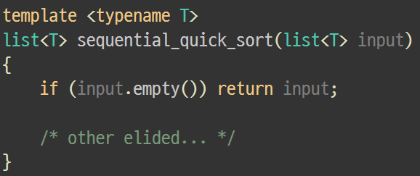
Item 6. 코드의 단순화
FP 스타일로 순차적인 퀵소트를 구현해보자.
FP 스타일의 인터페이스를 따른다.
Notes:
FP 스타일이기 때문에, 기존 sort 함수처럼 리스트 자체에 정렬을 수행하는 것이 아니라, 리스트를 받아서 새로운 리스트를 값으로 반환한다.
인터페이스가 FP 스타일이라도, 많은 복사를 하는 동안 FP 스타일을 사용한다면, 내부에서 일반적인 명령 스타일을 사용한다.

Slide 94
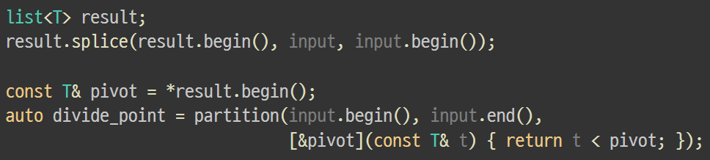
Item 6. 코드의 단순화
정렬 시에 사용할 중심(Pivot) 요소를 선택해서, 리스트를 두 부분으로 나누자.
첫 요소를 중심 요소로 선택한 뒤, splice 함수를 통해 첫 요소를 잘라낸다.
결과가 result 변수에 담기므로, 선정된 중심 요소를 바로 결과 리스트에 옮긴다.
partition 함수를 통해, 리스트를 두 부분으로 나눈다.
Notes:
리스트의 첫 요소를 Pivot으로 선택한 것은 잠재적으로 최적이 아닌 차선의 수단일 수 있다. (비교 연산의 수행 횟수나, 교환 연산의 수행 횟수의 측면에서) 그러나, 리스트에 대한 다른 방법은 그 방법대로 리스트를 순회하는 것 때문에 시간을 꽤 소요할 수 있다.
복사를 피하기 위해, pivot 변수 정의와 람다 캡쳐 식에서 참조를 사용했다.
partition 함수는 리스트를 즉시 재정렬해서, Pivot 값보다 작지 않은 첫 요소를 가리키는 반복자를 반환한다.

Slide 95
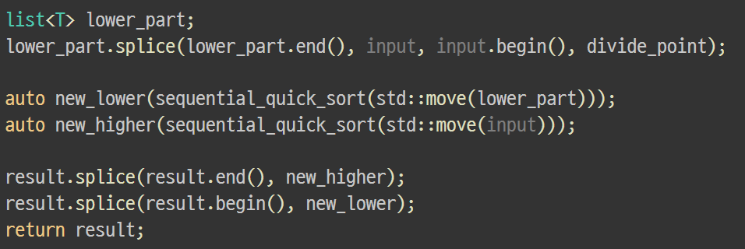
Item 6. 코드의 단순화
나눈 부분 각각을 정렬하고, 결과 리스트를 만들자.
FP 스타일의 인터페이스이므로, 재귀를 사용하여 나눠진 부분을 정렬하기 위해서 리스트를 새로 만들었다.
새로 만든 리스트/남은 요소가 있는 리스트 각각을 정렬한 뒤, 결과 리스트에 합친다.
Notes:
여기서도, 복사를 피하기 위해 std::move를 사용했다.

Slide 96
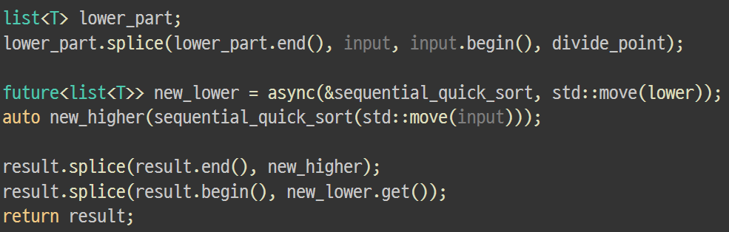
Item 6. 코드의 단순화
이제, 구현한 FP 스타일 퀵소트를 병렬 퀵소트로 변환해보자.
실행하는 연산은 전과 같으나, 연산의 일부가 병렬로 실행된다는 점에서 차이점을 보인다.
Notes:
new_higher에 대해서는 직접적으로 재귀를 사용하므로, 전과 같은 과정으로 splice를 수행하지만 new_lower의 경우에는 리스트가 아니라 미래 변수가 되므로, 반드시 splice 전에 get을 통해 값을 가져와야 한다.
(get을 호출하면 배경 Task가 완료되기를 대기했다가, splice 호출로 결과 값을 이동한다. get 함수는 결과값의 우변 값 참조자를 반환하기 때문이다.)
사실, async 함수가 이용할 수 있는 하드웨어 동시성을 최적으로 사용한다고 해도, 이 예제는 병렬 퀵소트의 이상적인 구현은 아니다. (예를 들면, 여전히 많은 작업을 수행하는 partition 함수는 병렬이 아닌 순차적으로 수행된다.)

Slide 97
Item 6. 코드의 단순화
병렬 버전의 퀵소트를 분석해보자.
상위 부분은 전과 같지만, 하위 부분의 정렬을 현재 스레드가 아닌 다른 스레드에서 수행한다는 차이점이 있다.
재귀적으로 함수를 호출함으로써, 이용할 수 있는 하드웨어 동시성의 이점을 챙길 수 있다.
만일 async 함수가 매번 스레드를 생성한다면, 요소가 충분하면 한번의 재귀마다 스레드 개수가 2배로 늘어난다.
Notes:
즉, 3번의 재귀를 수행했다면 8개의 스레드가 존재하게 된다.
스레드의 개수는 하드웨어가 처리 가능한 수까지 스레드가 늘어날 수 있다. 라이브러리가 너무 많은 스레드가 존재한다고 판단할 경우(이는 아마도 작업의 개수가 이용 가능한 하드웨어 동시성을 초과했을 가능성이 크다.), 라이브러리는 새로운 스레드를 만드는 것이 아니라, 동기적으로 작업을 처리한다. (즉, 새로운 스레드에서 작업을 수행하는 것이 아니라 get을 호출한 스레드에서 처리한다. 이로써 성능에 도움이 안될 경우에 작업을 다른 스레드에 넘김으로써 발생하는 Overhead를 줄일 수 있다.)
async 함수가 각 작업마다 무조건 새로운 스레드를 생성할지(매우 과하게 스레드가 존재하는 경우라도), 모든 작업을 동기적으로 수행할 지는, 전적으로 구현에 따라 다를 수 있으며, 균형을 맞추는 기준도 구현마다 다르다.
(물론, 전자인 경우에도 launch 옵션으로 deferred를 지정하면 동기적으로 작동하며, 후자인 경우에도 옵션으로 async를 지정하면 새 스레드를 만든다.)
(때문에, 만일 라이브러리의 자동 스케일링에 의존해야 하는 경우에는 구현 사항을 확인하는 것이 좋다.)

Slide 98
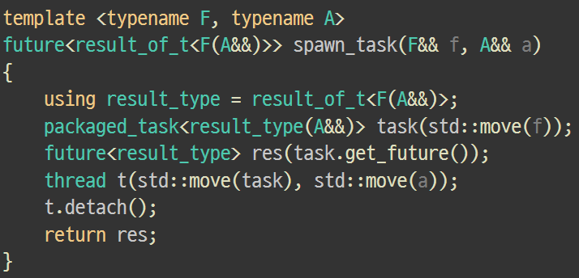
Item 6. 코드의 단순화
async 함수를 사용하지 않고, 작업을 감싸는 함수를 직접 만들어 사용할 수도 있다.
이 방법을 사용함으로써 얻는 이득은 무엇일까?
Notes:
예제 코드는 함수 호출의 결과를 위해서 packaged_task를 만들어, future를 얻어낸 후 Task를 새 스레드에서 실행시킨 뒤 future를 반환하고 있다.
사실, 이 코드 자체만으로는 그렇게 큰 이득을 얻을 수는 없다. (오히려, 사실 이 코드는 초과 구독 문제를 불러일으킨다.) 단, 이 방법은 스레드 풀에 의해 작동되는 큐에 Task를 넣는 등의 좀 더 정교한 구현으로 변경할 수 있는 토대를 마련할 수 있는 장점이 있다.
(때문에, 이 방법은 정확히 코드가 무슨 일을 하는지 알고, 스레드 풀이 구성되고 Task가 수행되는 방법에 대한 완전한 제어가 필요할 때만 사용하는 것이 좋다.)

Slide 99
Item 6. 코드의 단순화
함수형 프로그래밍이 수정 가능한 공유 자료를 피할 수 있는 유일한 방법인 것은 아니다.
다른 병렬 프로그래밍 패러다임으로, CSP라는 것이 존재한다.
CSP는 Communicating Sequential Processes의 약자이다.
CSP에선 개념적으로 모든 스레드들이 공유 데이터 없이 분리되어 있다.
단, 대화 수단으로 스레드 사이에 메시지가 전달될 수 있는 채널을 둔다.
Notes:
Erlang에서는 CSP 방법을 채택하였으며, C/C++에서 고성능 계산을 위해 흔히 사용되는 MPI(Message Passing Interface) 환경에서도 채택되었다.

Slide 100
Item 6. 코드의 단순화
CSP의 원리는 굉장히 단순하다.
만약, 어떠한 공유 데이터도 존재하지 않으면 각 스레드는 완전히 독립적인 상태를 가지게 된다.
즉, 순수하게 스레드는 스레드가 수신하는 메시지에 반응하여 행동하는 방법에만 집중하게 된다.
CSP에서는 각 스레드가 사실상 상태 기계처럼 동작하게 된다.
스레드는 메시지를 받으면, 초기 상태에 따라 수행된 연산을 통해 자신의 상태를 갱신한다.
도중에, 스레드는 다른 스레드에 하나 이상의 메시지를 보낼 수 있다.

Slide 101
Item 6. 코드의 단순화
상태 기계처럼 동작하는 스레드를 작성하는 방법에는 어떤 것들이 있을까?
과정들을 공식화해서 FSM 모델을 구현하는 방법이 있다.
다만, 위 방법이 유일한 방법인 것은 아니다.
상태 기계가 암시적으로 프로그램 구조 내에 존재할 수도 있다.
어떤 상황에서 어떤 방법이 더 적합한지는 요구되는 행동이나 프로그래머의 숙련도에 따라 다르다.
단, 어떤 방법을 고르던, 독립된 프로세스로 나눔으로써 공유 자료 동시성의 복잡성을 상당 부분 제거할 수 있다.
따라서, 병렬 프로그래밍을 조금 더 쉽게 하는데 도움을 준다.

Slide 102
Item 6. 코드의 단순화
진정한 CSP는 공유 자료를 가지지 않으며, 모든 의사소통은 메시지 큐를 통해 이루어진다.
C++ 스레드는 주소 공간을 공유한다는 점 때문에, 이 요구사항을 강제하는 것은 불가능하다.
즉, 스레드가 자료를 공유하지 않는다는 것을 보장하는 책임은 프로그램/라이브러리 작성자에게 있다.
ATM 기기를 위한 코드를 구현하고 있다고 가정해보자.
이 코드는 돈을 인출하려는 사람, 관련된 은행과의 의사소통을 처리할 수 있어야 한다.
또한, 카드 삽입이 가능한 물리 기계를 제어하거나, 상황에 맞게 적합한 메시지를 보여줄 수 있어야 한다.
키 입력 처리, 카드 반환 등도 처리하는 것이 가능해야 한다.
Notes:
단, 메시지 큐는 세부 사항이 라이브러리에 감춰질 수 있더라도, 스레드가 의사소통을 해야하기 때문에 공유되어야 한다.

Slide 103
Item 6. 코드의 단순화
모든 것을 처리하는 하나의 방법은 코드를 3개의 독립된 스레드로 분리하는 것이다.
즉, 코드를 물리 기계의 동작 처리/ATM 논리의 처리/은행과의 의사소통 처리로 나눈다.
스레드들은 자료를 공유하는 것이 아니라, 순수하게 메시지를 보냄으로써 의사소통을 한다.
사람이 ATM에 카드를 삽입했거나, 버튼을 눌렀다고 가정해보자.
이 때, 기계를 제어하는 스레드는 논리 처리 스레드에 메시지를 보낼 수 있다.
이어서, 논리 스레드는 기계 제어 스레드에 인출할 금액을 묻는 등의 메시지를 보낼 수 있다.

Slide 104
Item 6. 코드의 단순화
ATM 논리를 만드는 방법 중 하나는 상태 기계로 만드는 것이다.
각 상태마다, 스레드는 받아들일 수 있는 메시지를 기다린 후에 처리를 진행한다.
처리는 새로운 상태로의 전환을 야기시킬 수 있으며, 이런 과정을 통해 상태 순환이 지속된다.
ATM 논리를 위한 상태 기계를 설계하면, 각 상태를 나타내는 멤버 함수를 가진 클래스를 구현할 수 있다.
각 멤버 함수는 특정 메시지들을 기다린 후에, 메시지가 들어왔을 때 작업을 처리한다.
이 과정에서, 다른 상태로의 전환이 일어날 수도 있다.
Notes:
이 방법을 사용함으로써, 더 이상 동기화/동시성 이슈에 대해 생각하는 것이 아니라 단순히 어떤 시점에 메시지가 수신되고, 메시지가 보내질 것인지만 생각하면 된다.

Slide 105
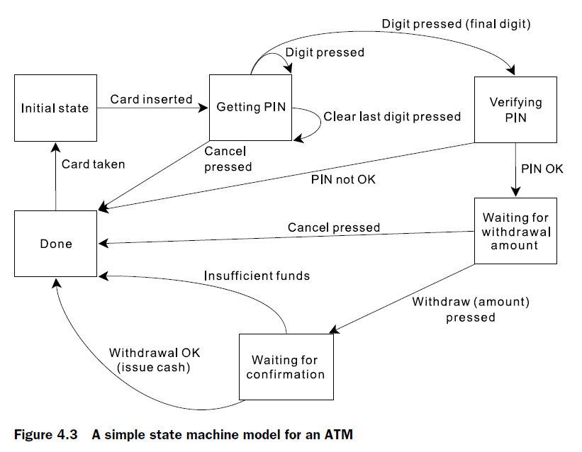
Item 6. 코드의 단순화
간단한 구현에 속하는 상태들을 도식화해보면 다음과 같다.
Notes:
그림을 살펴보면, 시스템은 카드가 삽입되는 것을 기다린다. 카드가 삽입되면, 사용자가 그들의 PIN 번호를 한번에 하나씩 입력하게 된다. 이 때, 마지막으로 누른 숫자를 지우는 행동도 가능하다.
만약 충분한 숫자가 입력되었으면, PIN 숫자를 검증하기 시작한다. PIN이 유효하지 않으면, 작업은 종료되며, 카드를 반환하고 다시 카드를 삽입하는 것을 기다리게 된다.
PIN 번호가 유효하면, 사용자가 작업 취소를 누르거나 인출할 금액을 선택할 때까지 대기한다. 작업 취소 시에는 작업이 끝나기 때문에, 카드를 반환한다. 인출할 양을 선택했으면, 현금 발행 전에 은행으로부터 확인을 받을 때까지 대기한다. 이후에는 현금과 함께 카드를 돌려주거나, ‘예금 부족‘ 메시지를 띄우고 카드를 반환한다.

Slide 106
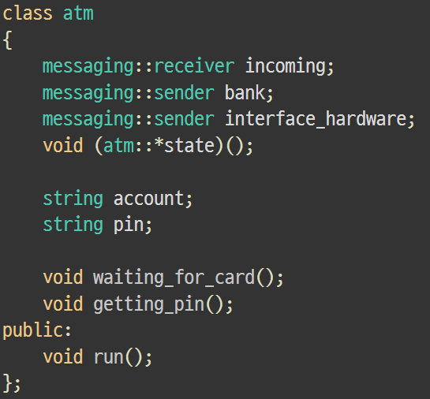
Item 6. 코드의 단순화
ATM 논리를 부분적으로 구현해보면 다음과 같다.
Notes:
예제에서, 각각 다른 메시지 타입(card_inserted와 같은)은 별도의 구조체를 통해 나타내어진다.
예제 구현은 실제로 ATM에 요구되는 논리보다 훨씬 간략회된 구현이다. 아무튼, 이 구현을 통해서 프로그래밍 속 메시지 전달 방식이 어떤 식으로 이루어질 수 있는지 파악해 볼 수 있다.
이 예제에서 ATM 논리에 대한 상태 기계는 단일 스레드 환경에서 동작하고, 시스템의 다른 부분들(종말 인터페이스나 은행의 인터페이스 등등)은 각자의 스레드에서 동작한다. 이런 프로그램 설계를 Actor model이라고 한다.
액터 모델에서는 시스템 내에서 각자의 스레드를 가지는 별도의 액터들이 존재하며, 액터끼리 필요한 작업을 수행하기 위해 메시지를 주고 받는다. 이 때, 메시지를 통해 직접적으로 전달된 것을 제외하면 절대로 공유 상태가 생기지 않는다.

Slide 107
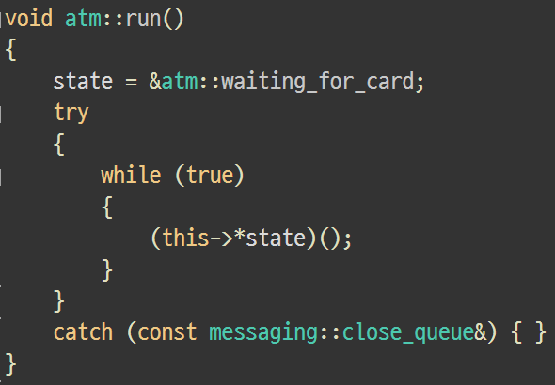
Item 6. 코드의 단순화
메인 루프를 가지고 ATM 논리를 실행하는 함수의 구현은 다음과 같다.
Notes:
ATM 논리의 실행은 초기 상태를 카드 삽입 대기로 설정하는 run 멤버 함수를 통해 시작된다. run 멤버 함수는 그 후에 반복적으로 현재 상태를 표현하는 멤버 함수를 반복적으로 호출한다. 이 때, 멤버 함수(즉, 상태)가 무엇이든 상관하지 않는다.

Slide 108
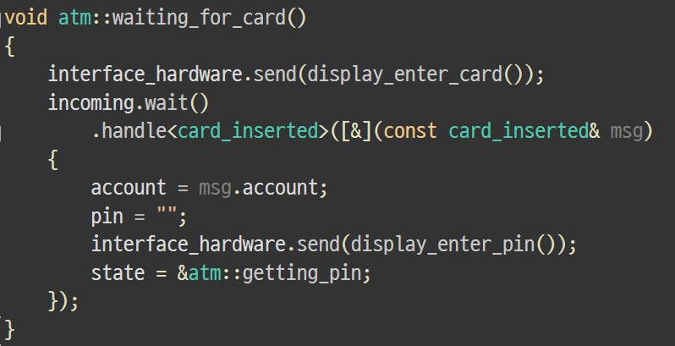
Item 6. 코드의 단순화
카드를 대기하는 상태를 표현하는 멤버 함수의 구현은 다음과 같다.
메시지 처리가 끝나면, 상태 함수가 반환되며 메인 루프에서 새로운 상태 함수를 호출한다.
Notes:
메시지 전달을 위한 모든 필수적인 동기화는 전체적으로 메시지 전달 라이브러리 속에 숨겨져 있음을 알 수 있다.
이 멤버 함수는 인터페이스에 ‘카드 대기 중’ 메시지를 표시하라고 메시지를 보내고, 처리할 메시지가 올 때까지 대기한다. (이 함수는 card_inserted 타입의 메시지만 처리가 가능하다.)
처리부에 주어진 람다 함수는 멤버 변수에 카드의 계좌 번호를 복사한 뒤, 현재 저장된 PIN 번호를 지우고 인터페이스에 사용자가 PIN을 입력할 것을 요구하도록 메시지를 표시할 것을 요구하는 메시지를 보낸다. 그 후에는, 현재 상태를 ‘PIN 입력 상태’로 변경한다.

Slide 109
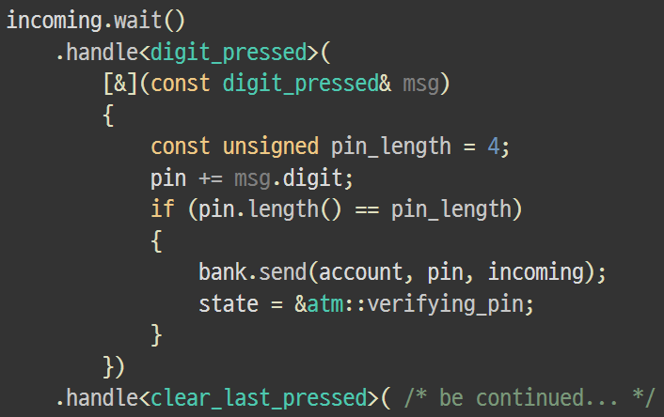
Item 6. 코드의 단순화
PIN을 입력 받는 상태 함수도 구현해보자.
Notes:
getting_pin 상태 함수는 세 개의 메시지 타입을 처리하게 되므로, 약간 복잡하다. 처리해야 하는 메시지 타입이 3개이므로, wait 함수는 연속된(Chained) 세 개의 handle 함수를 가지게 된다.
각 handle 함수의 호출은 템플릿 인자로 처리할 메시지 타입을 명시하고, 해당 메시지를 매개변수로 가지는 람다 함수를 전달한다.
각 호출이 연속되어 있으므로, wait 함수는 세 개의 메시지 타입에 대해 대기함을 알게 된다. 즉, 다른 나머지 메시지 타입은 모두 무시된다.

Slide 110
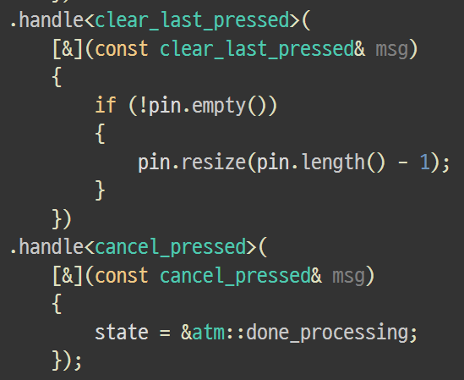
Item 6. 코드의 단순화
PIN을 입력 받는 상태 함수도 구현해보자.
Notes:
이번에는, 메시지를 수신했을 때 필수적으로 상태를 변경할 필요는 없다. 예를 들어, 전의 digit_pressed의 경우에는 굳이 마지막 숫자가 아니라면 입력된 PIN에 추가하는 것 말고 상태를 변경할 필요는 없다.
이 함수의 구현을 통해, 이전의 도식에서 각 상태가 별도의 멤버 함수로 구현되었음을 알 수 있다. (각 함수는 연관된 메시지를 기다리고, 적절한 때 상태를 갱신한다.)

Slide 111
Item 6. 코드의 단순화
CSP 형태의 프로그래밍을 통해, 동시적 시스템을 설계하는 작업을 크게 단순화시킬 수 있다.
각 스레드가 완전하게 독립적으로 취급되기 때문이다.
CSP는 관심 사항의 분리를 위해서 다수의 스레드를 사용하는 예제이기도 하다.
CSP를 통해, 어떻게 스레드 간 작업을 나눌 것인지 명시적으로 결정하는 방법을 엿볼 수 있다.

